Slide 1



Právo životního prostředí I
Právní režim ochrany zvířat II. ochrana zvířat proti týrání
JUDr. Vojtěch Vomáčka, Ph.D., LL.M.
30. 4. 2024, Právo životního prostředí

Slide 2

MECHANISMUS REGULACE
Dovoz a vývoz mimo EU:
povolení cílového členského státu,
provedení potřebných kontrol,
další podmínky podle zařazení.
Členské státy CITES musí:
určit celní úřady pro provádění kontrol a formalit pro případ druhů uvedených v nařízení;
ustanovit výkonné orgány a vědecké orgány zodpovědné za provádění nařízení;
sledovat dodržování ustanovení nařízení a sankcionovat jeho porušování.
transport exemplářů CITES mezi členskými státy EU není považován za dovoz a vývoz a není třeba dovozní ani vývozní povolení

Slide 3
DALŠÍ POVINNOSTI
Povinnost označit exempláře
Registrace exemplářů (A + některé B)
Povinnost na výzvu ČIŽP nebo celních orgánů prokázat legální původ (jinak zákaz realizace záměru, zadržení, zabavení)
Povinnost získat výjimku ke komerčnímu využití včetně např. veřejného vystavování pro obchodní účely

Slide 4
MECHANISMUS REGULACE
ČL 8/2 nařízení: Členské státy mohou zakázat držení exemplářů, zejména živých zvířat druhů zařazených do přílohy A.
- 22 členských států (plus Norsko)
Rozsudek Soudního dvora ve věci C-219/07 (Nationale Raad van Dierenkwekers en Liefhebbers VZW a Andibel VZW proti Belgische Staat): královská vyhláška ze dne 7. prosince 2001, kterou se stanoví seznam zvířat, která smí být držena
„…nebrání takové vnitrostátní právní úpravě, jaká je dotčena ve věci v původním řízení, podle které se zákaz dovozu savců patřících k jiným druhům než těm, které jsou výslovně uvedeny v této právní úpravě, jejich držení a obchodování s nimi vztahuje na druhy savců, které nejsou uvedeny v příloze A tohoto nařízení…“
Vedle regulace je možné dokonce úplně zakázat držení některých zvířat, například tygrů. Taková úprava, kterou přijalo již více než 20 členských států (Česko ne), není v rozporu s pravidly společného trhu, protože s ní nařízení výslovně počítá. Její přijetí může být odůvodněno tím, že se zvířata v lidské péči dožívají velmi nízkého věku, a to nejen ve srovnání s životem ve volné přírodě, ale i s životem v zoologické zahradě. V Belgii dokonce byla přijata vyhláška, která z výjimky udělala pravidlo – a představila stručný seznam druhů, které lze držet. Před SDEU vyhláška prošla.

Slide 5
MYSLIVOST
= soubor činností prováděných v přírodě, tedy ve volné krajině ve vztahu v ní volně žijící zvěři, která je součástí určitého ekosystému a spolková činnost směřující k udržení a rozvíjení mysliveckých tradic a zvyků jako součásti českého národního kulturního dědictví (= podle ÚS přípustné omezení vlastnických práv ve veřejném zájmu)
Právo myslivosti - soubor práv a povinností, jimiž na straně nositele práva myslivosti jsou především povinnost
zvěř chránit, cílevědomě chovat
a právo zvěř lovit, přivlastňovat si ulovenou nebo nalezenou uhynulou, její vývojová stadia a shozy paroží (zároveň se ale uplatní ochrana přírody, takže i povinnost získat výjimku z ochrany zvláště chráněných druhů)
a k tomu všemu užívat i honební pozemky [§ 2 písm. h)].

Slide 6
HONITBA
Základní předpoklad výkonu práva myslivosti
Nehonební pozemky [§ 2 písm. e)]:
pozemky uvnitř hranice současně zastavěného území obce, jako náměstí, návsi, tržiště, ulice, nádvoří, cesty, hřiště a parky, pokud nejde o zemědělské nebo lesní pozemky mimo toto území, dále pozemky zastavěné, sady, zahrady a školky řádně ohrazené, oplocené pozemky sloužící k farmovému chovu zvěře, obvod dráhy, dálnice, silnice, letiště se zpevněnými plochami, hřbitovy a dále pozemky, které byly za nehonební prohlášeny rozhodnutím orgánu státní správy myslivosti.
Honební pozemky: všechny ostatní pozemky
Zahájení řízení o uznání honitby
na návrh vlastníka nebo přípravného výboru honebního společenstva
§ 17 zákona o myslivosti: Honitba tvořena souvislými honebními pozemky (+ vyhláška)
Orgán státní správy myslivosti z důvodů bezpečnostních nebo vojenských nebo zájmu vlastníka prohlásí za nehonební pozemky i jiné pozemky než pozemky uvedené v ust. § 2 písm. e), a to buď z vlastního podnětu nebo na návrh vlastníka.

Slide 7
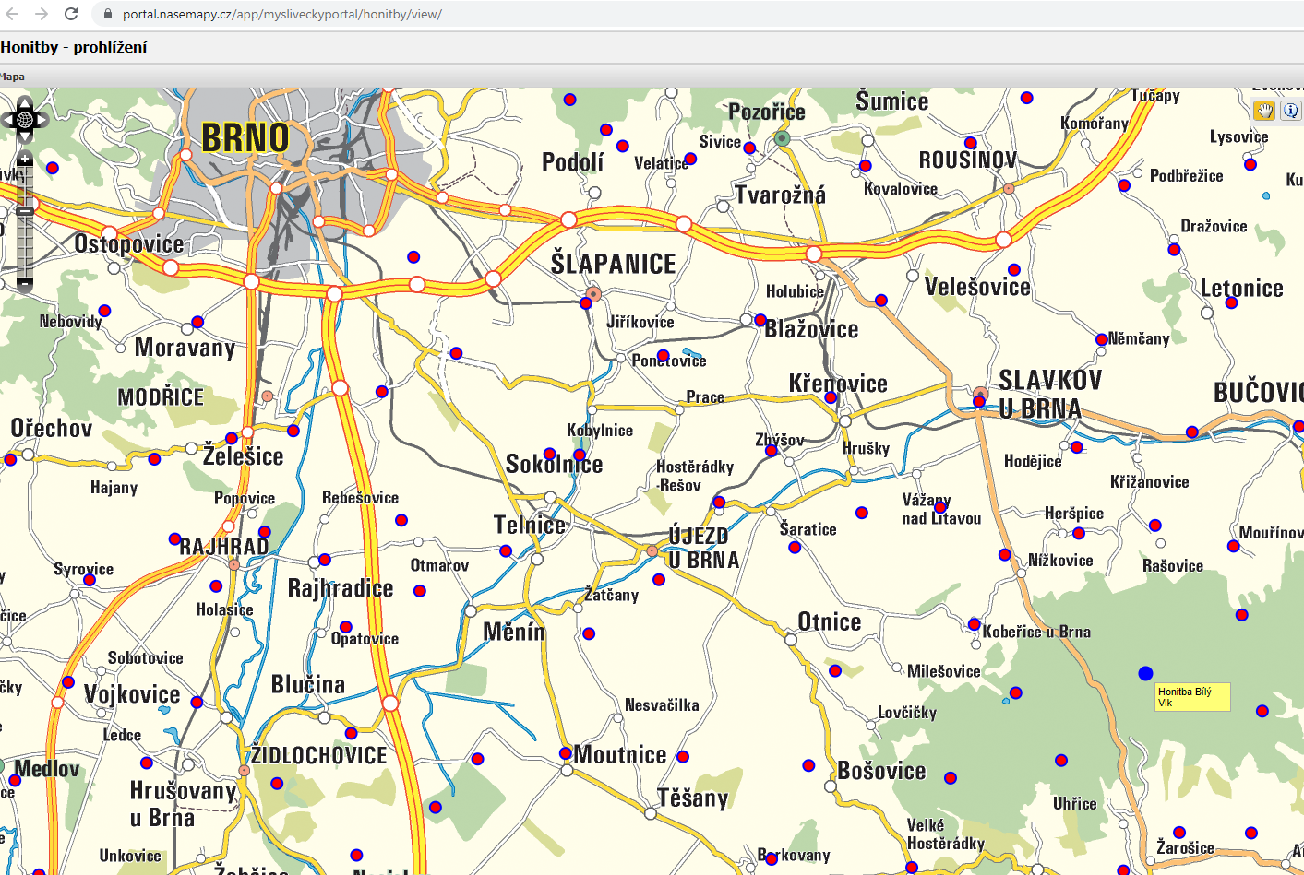
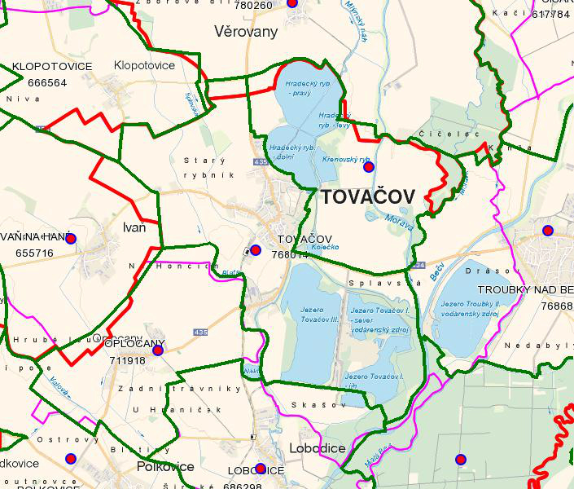

Slide 8
MYSLIVOST - zvěř
Zvěř [§ 2 písm. d) - druhy zvěře, kterou lze obhospodařovat lovem]:
- savci: daněk skvrnitý (Dama dama), jelen evropský (Cervus elaphus), jelenec běloocasý (Odocoileus virginianus), jezevec lesní (Meles meles), kamzík horský (Rupicapra rupicapra), koza bezoárová (Capra aegagrus), králík divoký (Oryctolagus cuniculus), kuna lesní (Martes martes), kuna skalní (Martes foina), liška obecná (Vulpes vulpes), muflon (Ovis musimon), ondatra pižmová (Ondatra zibethica), prase divoké (Sus scrofa), sika Dybowského (Cervus nippon dybowskii), sika japonský (Cervus nippon nippon), srnec obecný (Capreolus capreolus), tchoř tmavý (Mustela putorius), tchoř stepní (Mustela eversmannii) a zajíc polní (Lepus europaeus),
- ptáci: bažant královský (Syrmaticus reevesii), bažant obecný (Phasianus colchicus), hrdlička zahradní (Streptopelia decaocto), holub hřivnáč (Columba palumbus), husa běločelá (Anser albifrons), husa polní (Anser fabalis), husa velká (Anser anser), kachna divoká (Anas platyrhynchos), krocan divoký (Meleagris gallopavo), lyska černá (Fulica atra), orebice horská (Alectoris graeca), perlička obecná (Numida meleagris), polák chocholačka (Aythya fuligula), polák velký (Aythya ferina), straka obecná (Pica pica), špaček obecný (Sturnus vulgaris), vrána obecná (Corvus corone).
Srov. § 304 trestního zákoníku (TČ pytláctví: „Kdo neoprávněně loví zvěř nebo ryby…“)

Slide 9
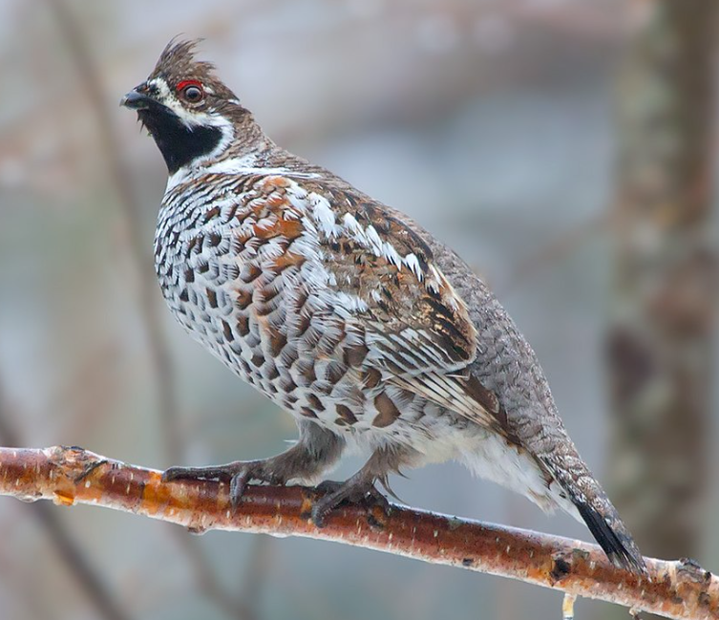
MYSLIVOST - zvěř
Zvěř [§ 2 písm. c) - druhy zvěře, kterou nelze lovit]:
-- savci: bobr evropský (Castor fiber), kočka divoká (Felis silvestris), los evropský (Alces alces), medvěd hnědý (Ursus arctos), rys ostrovid (Lynx lynx), vlk euroasijský (Canis lupus), vydra říční (Lutra lutra),
- ptáci: čírka modrá (Anas querquedula), čírka obecná (Anas crecca), havran polní (Corvus frugilegus), holub doupňák (Columba oenas), jeřábek lesní (Bonasa bonasia), jestřáb lesní (Accipiter gentilis), káně lesní (Buteo buteo), káně rousná (Buteo lagopus), kopřivka obecná (Anas strepera), kormorán velký (Phalacrocorax carbo), koroptev polní (Perdix perdix), krahujec obecný (Accipiter nisus), krkavec velký (Corvus corax), křepelka polní (Coturnix coturnix), lžičák pestrý (Anas clypeata), moták pochop (Circus aeruginosus), poštolka obecná (Falco tinnunculus), racek chechtavý (Larus ridibundus), raroh velký (Falco cherrug), sluka lesní (Scolopax rusticola), sojka obecná (Garrulus glandarius), sokol stěhovavý (Falco peregrinus), tetřev hlušec (Tetrao urogallus), tetřívek obecný (Lyrurus tetrix), volavka popelavá (Ardea cinerea), výr velký (Bubo bubo)
barevně = nejde o zvláště chráněné druhy živočichů podle ZOPK
a vyhl. č. 395/1992 Sb., ale jde vždy o ptačí druhy

Slide 10
MYSLIVOST – obecné povinnosti
Zákon č. 449/2001 Sb. o myslivosti - § 5, § 8, § 9
povinnost každého, kdo vstupuje do přírody, počínat si tak, aby nedocházelo ke zbytečnému ohrožování nebo zraňování zvěře a k poškozování jejích životních podmínek.
Zákaz
- Vypouštět do honiteb zvěř z farmových chovů, křížence zvěře a hospodářských zvířat, zvěř chovanou v zajetí bez povolení, zavádět další druhy zvěře bez souhlasu
Zákaz
plašení zvěře,
rušení zvěře,
zákaz poškozování nebo ničení slanisk, napajedel, zařízení pro přikrmování, pozorování a lov zvěře a dalších mysliveckých zařízení.

Slide 11
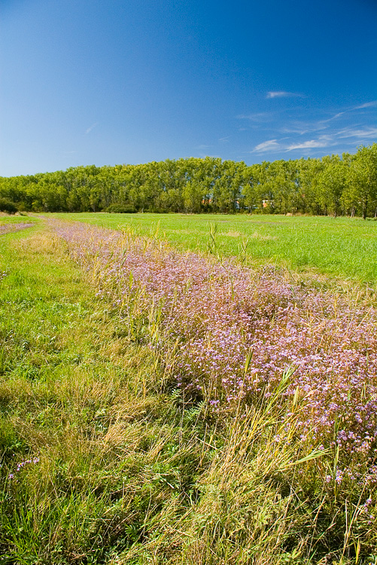
Zákaz poškozování slanisk?
Příklad:
NPR Slanisko u Nesytu byla vyhlášena v roce 1961, o patnáct let později se stala součástí CHKO Pálava. Zabírá plochu necelých 7 ha. Její unikátnost byla oceněna i zařazením mezi evropsky významné lokality.
PR Slanisko Dobré Pole byla vyhlášena v roce 1993 na rozloze 4 ha, PR Slanisko Novosedly v roce 2004 s rozlohou 2 ha.

Slide 12
MYSLIVOST – chov a zušlechťování
Chov zvěře = odborné zásahy sledující určité vymezené biologické cíle, zachování rovnováhy mezi stavy spárkaté zvěře a prostředím, udržování přírodní kvality genofondu zvěře, cílené zvyšování chovné kvality zvěře a úprava stavů zvěře na optimální stav.
Uživatel honitby je povinen zajišťovat v honitbě chov zvěře v rozmezí mezi minimálním a normovaným stavem zvěře, které jsou určeny v rozhodnutí orgánu státní správy myslivosti o uznání honitby.
Minimální stav zvěře = druh není ohrožen na existenci a jeho populační hustota zabezpečuje biologickou reprodukci druhu.
Normovaný stav = nejvýše přípustný jarní stav, který odpovídá kvalitě životního prostředí zvěře a úživnosti honitby; uvádí v rámci jakostní třídy honitby i požadovaný poměr pohlaví a věkovou skladbu zvěře a koeficient očekávané produkce.

Slide 13
RYBÁŘSTVÍ
Zákon č. 99/2004 Sb., o rybníkářství, výkonu rybářského práva, rybářské stráži, ochraně mořských rybolovných zdrojů a o změně některých zákonů (zákon o rybářství) a jeho prováděcí předpis v podobě vyhlášky č. 197/2004 Sb.
Rybníkářství - chov a lov ryb, popřípadě dalších vodních organismů - v rybníce, nebo ve zvláštním rybochovném zařízení zaměřený na zajištění produkce ryb a rybího masa, popřípadě produkci vodních organismů nebo produkci rybí násady pro rybníky nebo pro zarybňování rybářských revírů.
Rybářství - chov, zušlechťování, ochranu a lov ryb, popřípadě vodních organismů v rybníkářství nebo při výkonu rybářského práva.
Rybářský revír - část vodního útvaru povrchových vod o výměře nejméně 500 m² souvislé vodní plochy, umožňující život rybí obsádky a vodních organismů, vyhlášená rozhodnutím příslušného orgánu státní správy rybářství.

Slide 14
RYBÁŘSKÉ PRÁVO
Základním předpokladem výkonu rybářského práva je existence rybářského revíru
Vyhlášení na návrh
vlastníka rybníka
vlastníka pozemku, na němž se nachází uzavřená voda.
z vlastního podnětu příslušného státního orgánu rybářství – to na vodním toku nebo na uzavřené vodě na pozemcích více vlastníků (spoluvlastníků), kteří se nedohodli na podání společné žádosti ani do 30 dnů od doručení výzvy příslušného rybářského orgánu k uzavření takové dohody.
Chráněná rybí oblast (§ 5)
= část určitého rybářského revíru nebo i revír celý,
vymezené ryby nebo vodní organismy jsou předmětem zvýšené ochrany.

Slide 15
  OCHRANA ZVÍŘAT PROTI TÝRÁNÍ

Slide 16
  PRINCIPY
princip vysoké hodnoty zvířat a jejich vysoké ochrany,
princip péče,
princip odpovědnosti chovatele,
princip snižování utrpení,
princip subsidiarity využití zvířete,
povolovací princip.
(říkají důvodové zprávy a učebnice; realita?)

Slide 17

Zajímavý fakt #1
„Z amerických statistik jasně vyplývá, že člověk, který byl usvědčen z týrání zvířat, páchá násilí na lidech a velice často se z něj stává násilník či vrah.“
(http://www.vedaprozivot.cz/sd/novinky/hlavni-stranka/140417-tyrani-zvirat.html)

Slide 18
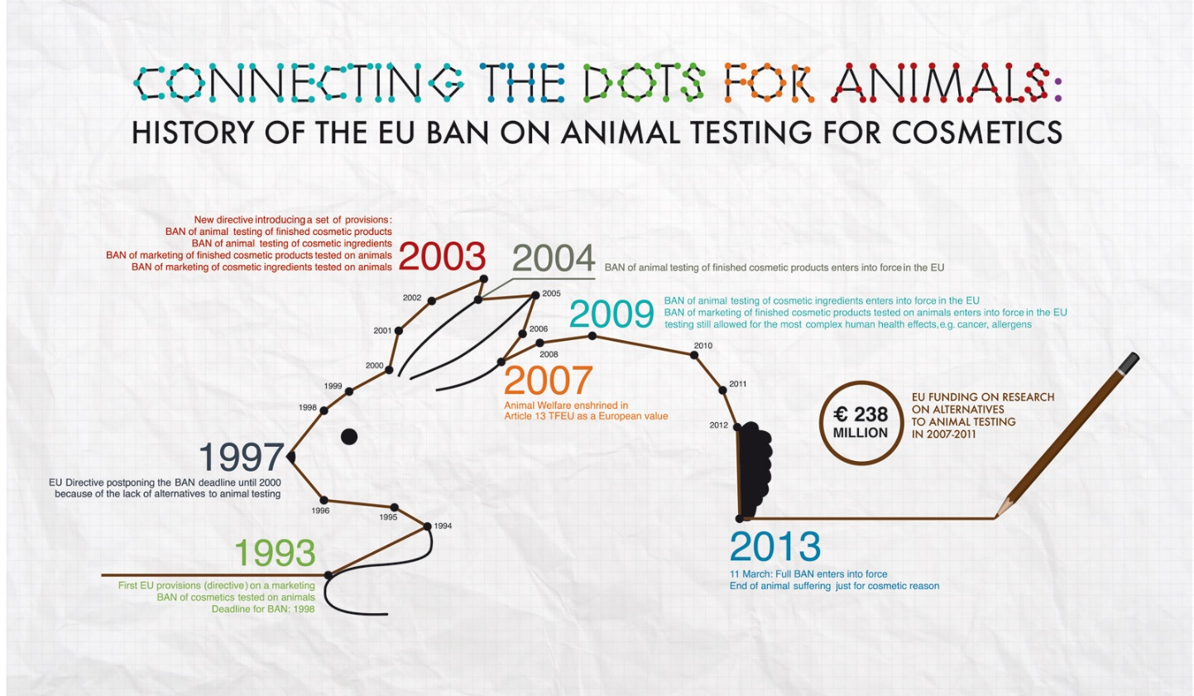
  HISTORICKÝ VÝVOJ
Především rozvoj tzv. welfare v návaznosti na průmyslovou revoluci – Anglie, Francie, USA
Protektorátní zákon z roku 1939
Od roku 1948 součást veterinárních předpisů
Po roce 1989 příprava nového zákona

Slide 19
  PRAMENY PRÁVNÍ ÚPRAVY
Mezinárodní
Žádné hard law
Všeobecná deklarace práv zvířat (1978 a 1989)
Dohody na úrovni Rady Evropy
Unijní
Čl. 13 SFEU:
Při stanovování a provádění politik Unie v oblastech zemědělství, rybolovu, dopravy, vnitřního trhu, výzkumu a technologického rozvoje a vesmíru plně zohlednit požadavky na dobré životní podmínky zvířat jako vnímajících bytostí; přitom se zohlední právní nebo správní předpisy a zvyklosti členských států spojené zejména s náboženskými obřady, kulturními tradicemi a regionálním dědictvím.
Součást společné zemědělské politiky od roku 2003
Dotační programy podporující péči nad rámec standardů

Slide 20
  Obchodněprávní rozměr
SFEU (čl. 35 a 36)
Množstevní omezení vývozu, jakož i veškerá opatření s rovnocenným účinkem, jsou mezi členskými státy zakázána.
Články 34 a 35 nevylučují zákazy nebo omezení dovozu, vývozu nebo tranzitu odůvodněné veřejnou mravností, veřejným pořádkem, veřejnou bezpečností, ochranou zdraví a života lidí a zvířat, ochranou rostlin, ochranou národního kulturního pokladu, jenž má uměleckou, historickou nebo archeologickou hodnotu, nebo ochranou průmyslového a obchodního vlastnictví. Tyto zákazy nebo omezení však nesmějí sloužit jako prostředky svévolné diskriminace nebo zastřeného omezování obchodu mezi členskými státy.
Spory před WTO – omezení dovozu zvířat lovených nepřípustným způsobem, omezení dovozu výrobků z tuleňů apod.

Slide 21
  PRAMENY PRÁVNÍ ÚPRAVY
Právo EU
Nařízení Rady č. 1/2005 ze dne 22. prosince 2004 o ochraně zvířat během přepravy a souvisejících činností,
Nařízení Rady č. 1099/2009 ze dne 24. září 2009 o ochraně zvířat při usmrcování,
Nařízení Evropského parlamentu a Rady č. 1223/2009 ze dne 30. listopadu 2009 o kosmetických přípravcích (zákaz zkoušek kosmetických přípravků na zvířatech – čl. 18),
Nařízení Evropského parlamentu a Rady (EU) č. 576/2013 ze dne 12. června 2013 o neobchodních přesunech zvířat v zájmovém chovu,
Směrnice Rady 98/58/ES ze dne 20. července 1998 o ochraně zvířat chovaných pro hospodářské účely,
Směrnice Evropského parlamentu a Rady 2010/63/EU ze dne 22. září 2010 o ochraně zvířat používaných pro vědecké účely.
Nařízení Evropského parlamentu a Rady (ES) č. 1007/2009, o obchodování s produkty z tuleňů.

Slide 22
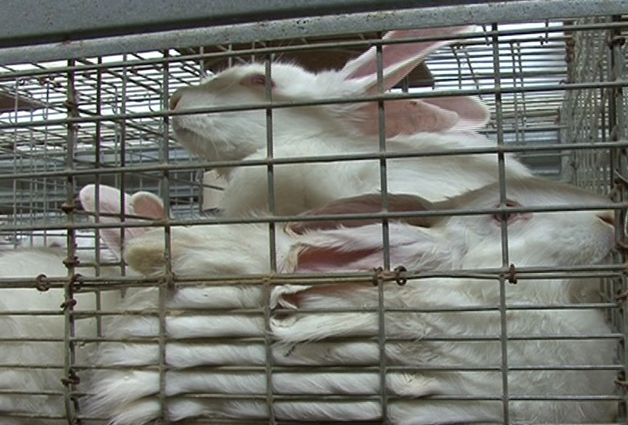
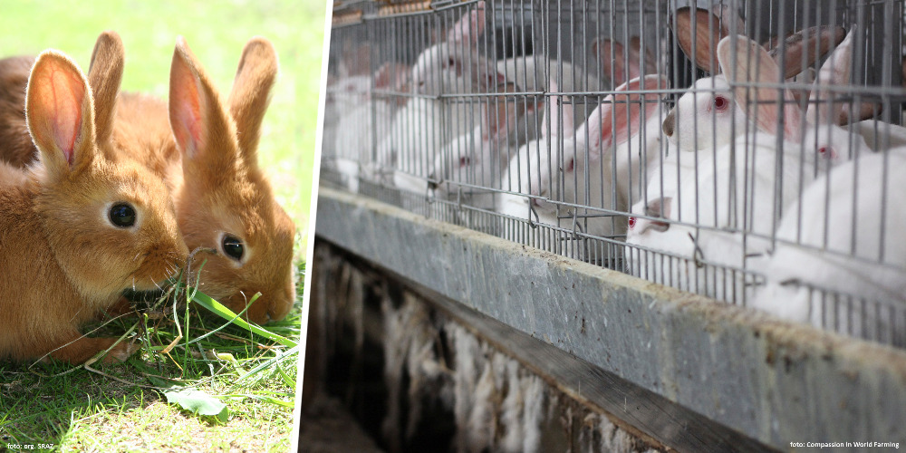
  REALITA? Podmínky chovu
V EU je v hospodářských chovech cca 320 – 340 miliónů králíků. Jedná se o druhý početně největší chov. Nevztahuje se na něj žádná specifická regulace.
EP přijal 14. 3. 2017 zprávu o potřebě zavedení minimálních standardů pro chovy králíků k hospodářským účelům, včetně požadavku na Evropskou komisi, aby připravila legislativu, která by vedla také k zákazu chovat králíky v holých drátěných klecích (410 europoslanců PRO, 205 PROTI, 59 se zdrželo). Nová úprava se ale neobjevila.
Notes:
V současné době neexistují žádné zvláštní právní předpisy o dobrých životních podmínkách zvířat pro dlouhý seznam druhů: mléčný a hovězí skot starší šesti měsíců, ovce a kozy, rodičovské ptáky brojlerových kuřat a nosnic, kuřice, krůty, kachny, husy, křepelky, chované ryby, chované králíky a psy a kočky.

Slide 23
  PRAMENY PRÁVNÍ ÚPRAVY
Právo EU
Směrnice Rady 98/58/ES ze dne 20. července 1998 o ochraně zvířat chovaných pro hospodářské účely
Článek 3
Členské státy přijmou opatření k tomu, aby vlastníci nebo držitelé přijali všechna vhodná opatření s cílem zajistit dobré životní podmínky zvířat, která jsou v jejich péči, a aby tato zvířata nebyla vystavena žádné zbytečné bolesti, utrpení nebo poškození.
Článek 4
Členské státy zajistí, aby podmínky, ve kterých jsou zvířata (jiná než ryby, plazi nebo obojživelníci) chována nebo držena, s ohledem na jejich druh, stupeň vývoje, přizpůsobení a zdomácnění a na jejich fyziologické a etologické potřeby v souladu s dosaženými zkušenostmi a vědeckými poznatky, odpovídaly ustanovením stanoveným v příloze.
Příloha: Personál, Volnost pohybu, Budovy a ustájení, Krmivo, Způsoby chovu
20. Nesmí se používat způsoby přirozeného nebo umělého chovu, které způsobují nebo mohou způsobit utrpení nebo poškození dotčeným zvířatům.
Toto ustanovení nebrání použití některých způsobů, které mohou vést k minimálnímu nebo chvilkovému utrpení nebo poškození nebo které mohou vyžadovat zákroky, jež nemohou způsobit trvalé poškození, pokud jsou tyto způsoby povoleny vnitrostátními předpisy

Slide 24
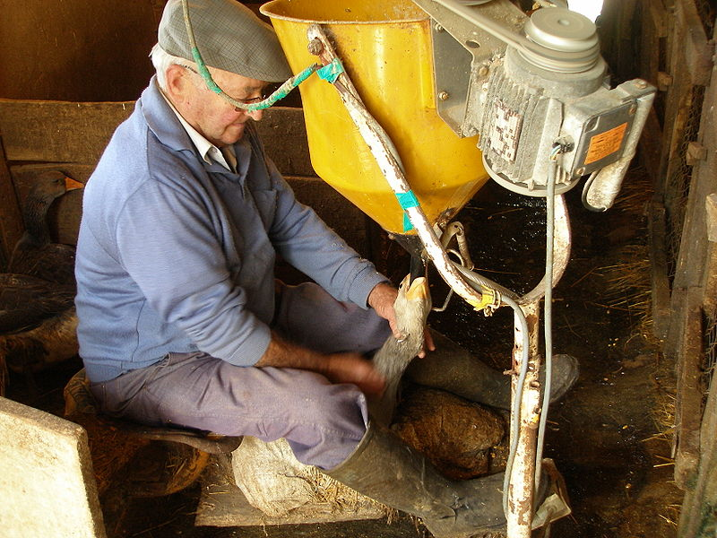
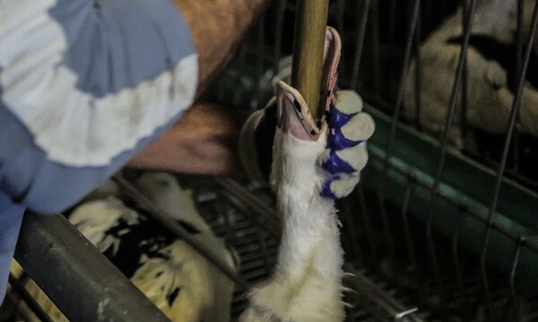
REALITA? Foie Gras
Ve Francii odhadem každý rok vykrmeno metodou gavage na 37 milionů kachen a 700 tisíc hus.
V Evropě patří mezi producenty pouze Belgie, Bulharsko, Španělsko, Francie a Maďarsko, jinde většinou zakázáno.
Směrnice Rady 98/58/ES zakazuje
(podávání) krmiva či tekutiny způsobem….který může způsobovat zbytečné utrpení či poranění.

Slide 25
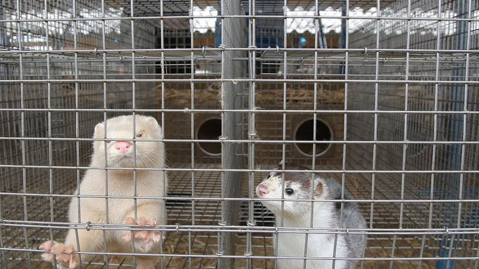
REALITA? Omezení v EU neznamená omezení dovozu
Dovoz kožešin, kůží, peří atd.
Nařízení REACH (chemické látky)
+ nařízení EU č. 1069/2009
o hygienických pravidlech pro vedlejší produkty
živočišného původu a získané produkty, které nejsou určeny k lidské spotřebě
Vyloučení některých výrobků – seznam kožešinových zvířat, jatečných zvířat, vyloučení obchodování s kočičí a psí kožešinou, výrobky z tuleňů
Nařízení Evropského parlamentu a Rady (ES) č. 1523/2007 ze dne 11. prosince 2007, kterým se zakazuje uvádět na trh, dovážet do Společenství a vyvážet z něj kočičí a psí kůže a výrobky obsahující tyto kůže - Netýká se neobchodního dovozu, kůže, zubů, drápů apod.
Nařízení Evropského parlamentu a Rady (ES) č. 1007/2009 ze dne 16. září 2009 o obchodování s produkty z tuleňů – viz suvisející judikatura SDEU

Slide 26
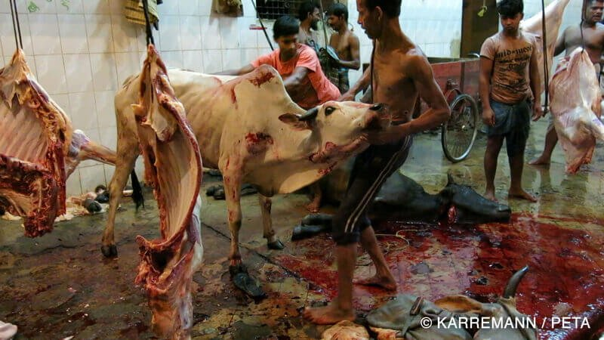
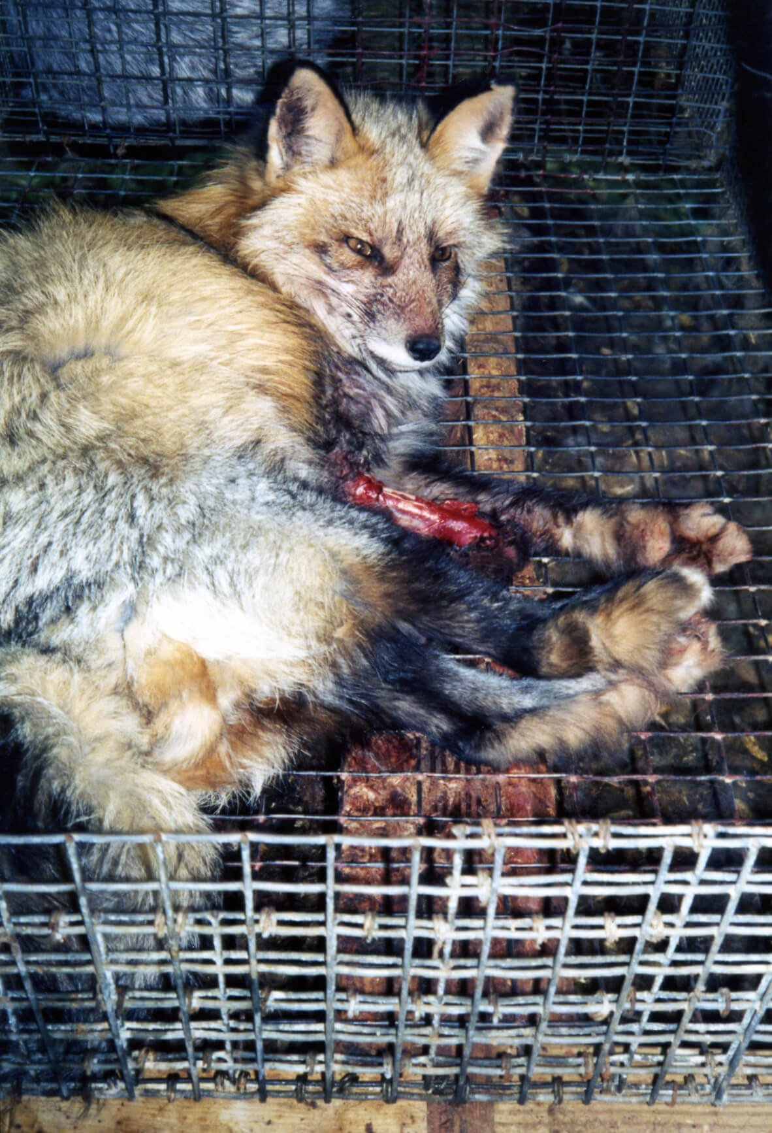
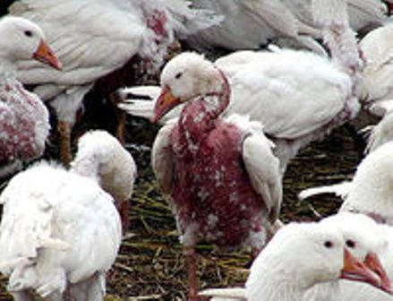
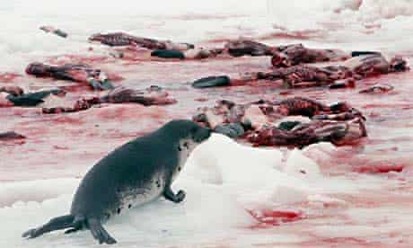
Typicky výrobky z peří dovážené do EU
– trhané zaživa

Slide 27
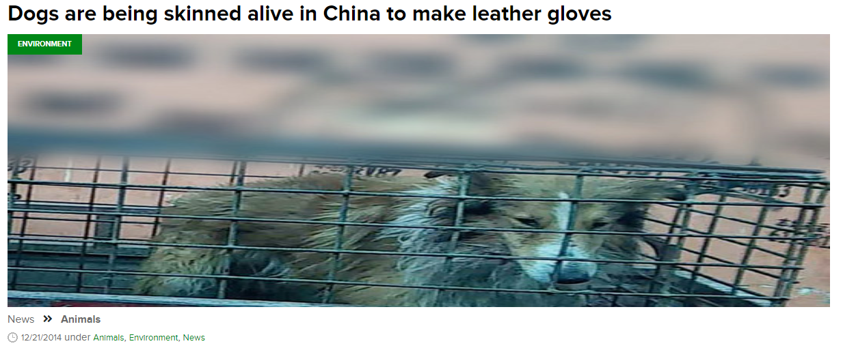
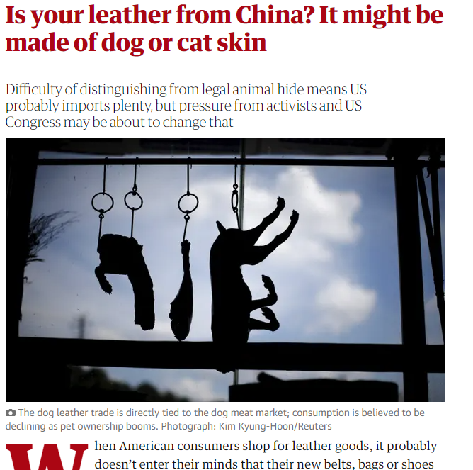

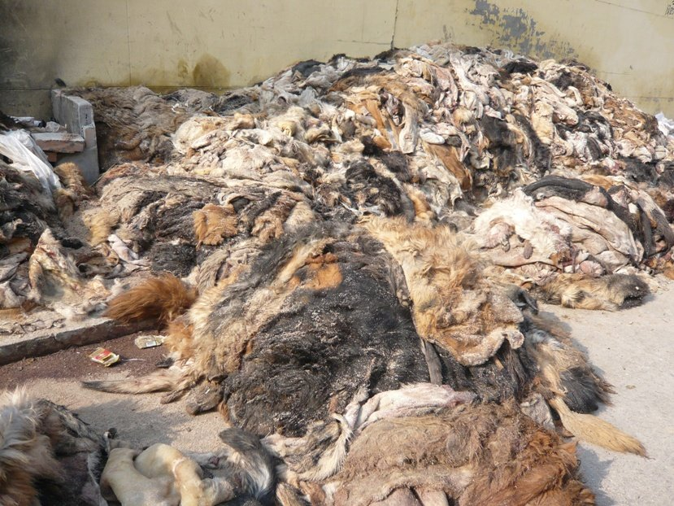
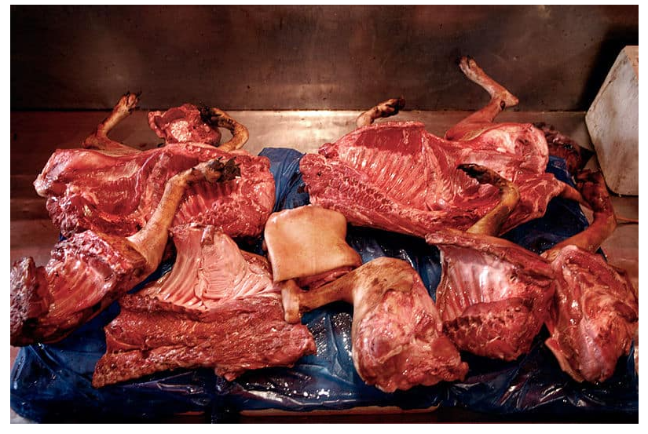
GENUINE LEATHER neznamená hovězí kůže, ale klidně psí

Slide 28
  PRAMENY PRÁVNÍ ÚPRAVY
České
zákon č. 246/1992 Sb., na ochranu zvířat proti týrání
zákon č. 166/1999 Sb., o veterinární péči,
zákon č. 154/200 Sb., o šlechtění, plemenitbě a evidenci hospodářských zvířat,
zákon č. 449/2001 Sb., o myslivosti,
zákon č. 162/2003 Sb., o podmínkách provozování zoologických zahrad,
zákon č. 99/2004 Sb., o rybníkářství, výkonu rybářského práva, rybářské stráži, ochraně mořských rybolovných zdrojů,
trestní zákoník,
občanský zákoník

Slide 29
Veterinární zákon (č. 166/1999 Sb.):
Veterinární péče
a) péče o zdraví zvířat a jeho ochranu, zejména předcházení vzniku a šíření onemocnění,
b) péče o zdravotní nezávadnost živočišných produktů a krmiv,
c) ochrana území České republiky před zavlečením nákaz zvířat a nemocí přenosných ze zvířat na člověka a před dovozem zdravotně závadných živočišných produktů a krmiv ze zahraničí,
d) ochrana životního prostředí před nepříznivými vlivy souvisejícími s chovem zvířat, výrobou a zpracováváním živočišných produktů, jakož i ochranu zvířat a jejich produkce před riziky ze znečištěného životního prostředí,
e) veterinární asanace,
f) dozor
Změny od 15. 1. 2020 (novela č. 368/2019): Čipování psů do 3 měsíců věku, zpřísnění podmínek pro fungování útulků pro toulavá a opuštěná zvířata, nově je umožněno vyrábět potraviny z hmyzu coby jedné z tzv. „nových potravin“

Slide 30
Veterinární zákon: Příklad - domácí zabíjačky (§ 21)
(2) Domácí porážkou mohou být poražena ve vlastním hospodářství chovatele jatečná zvířata s výjimkou skotu staršího 72 měsíců, koní, oslů a jejich kříženců. V případě domácí porážky skotu staršího 12 měsíců a mladšího 72 měsíců může chovatel porazit nejvýše 3 kusy ročně.
(3) Maso a orgány jatečných zvířat z domácí porážky jsou určeny pro spotřebu
a) osoby tvořící domácnost chovatele, jedná-li se o maso a orgány ze skotu, nebo
b) osoby tvořící domácnost chovatele nebo pro spotřebu osoby blízké, jedná-li se o maso a orgány ostatních zvířat.
(4) Maso a orgány jatečných zvířat z domácí porážky podléhají veterinárnímu vyšetření, stanoví-li tak krajská veterinární správa se zřetelem k nákazové situaci, a nesmí být dále uváděny na trh.
(5) Domácí porážku skotu mladšího 72 měsíců nebo jelenovitých ve farmovém chovu je chovatel povinen písemně nebo prostřednictvím informačního systému Státní veterinární správy oznámit krajské veterinární správě nejméně 3 dny před jejím konáním. Pokud se domácí porážka oznámená podle věty první neuskuteční, je chovatel povinen oznámit tuto skutečnost neprodleně krajské veterinární správě způsobem uvedeným ve větě první. Povinnost předem oznámit domácí porážku skotu nebo jelenovitých ve farmovém chovu podle věty první neplatí v případě domácí porážky skotu nebo jelenovitých ve farmovém chovu jinak zdravého zvířete, pokud utrpělo zranění, které z důvodu respektování dobrých životních podmínek zvířat brání jeho přepravě na jatky; v tomto případě chovatel zajistí prohlídku zvířete soukromým veterinárním lékařem, vyžádá si od něj písemné prohlášení o zdravotním stavu zvířete a oznámí domácí porážku skotu nebo jelenovitých ve farmovém chovu krajské veterinární správě písemně nebo prostřednictvím informačního systému Státní veterinární správy neprodleně po jejím provedení.

Slide 31
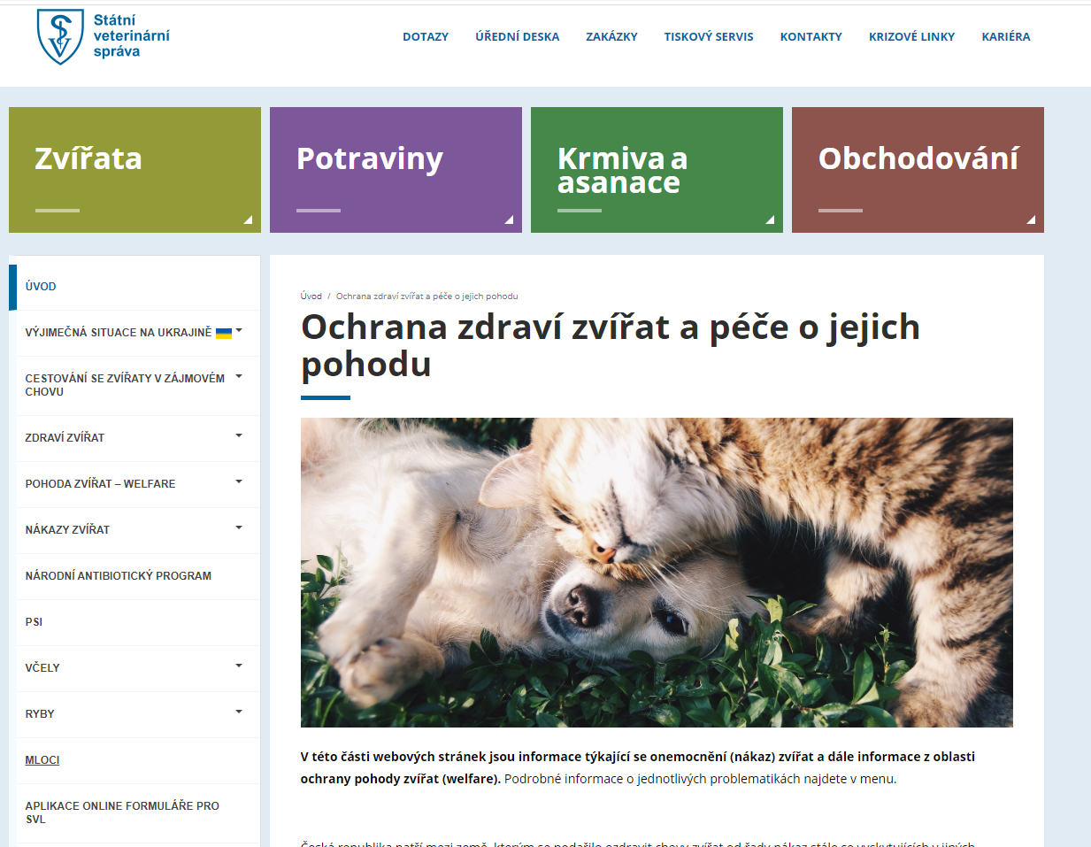

Slide 32
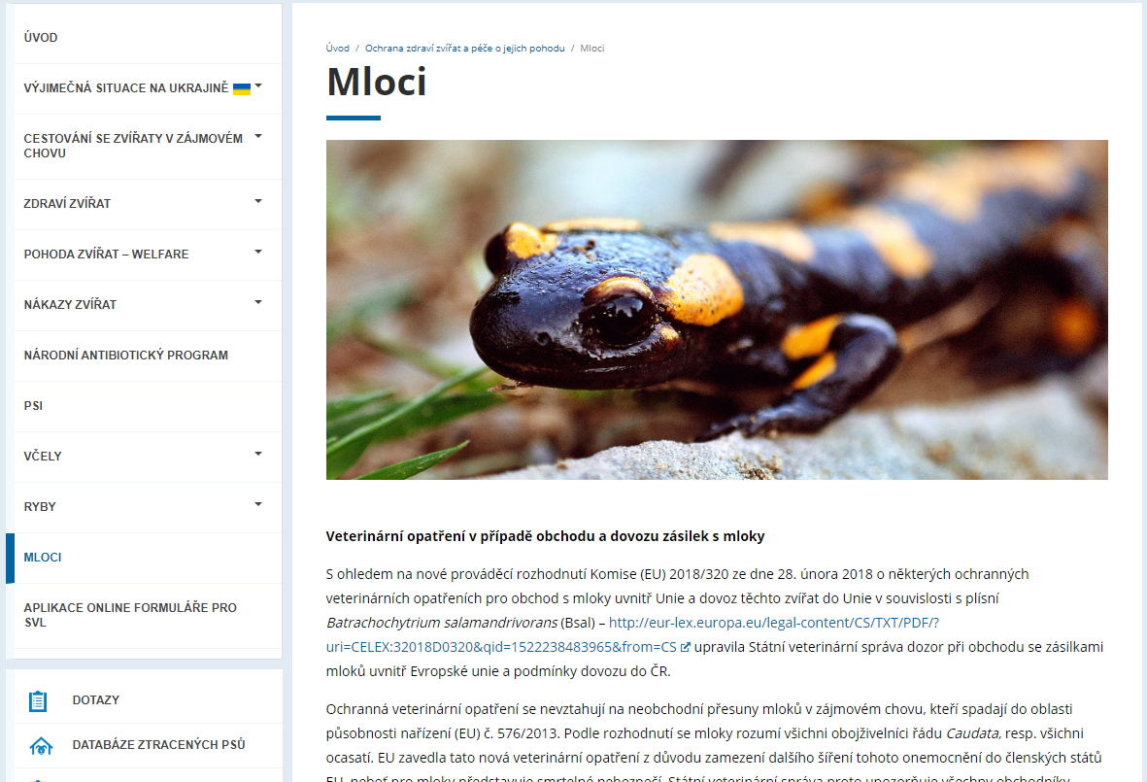

Slide 33
  VĚCNÁ PŮSOBNOST
246/1992 Sb., na ochranu zvířat proti týrání:
Objekt ochrany:
„každý živý obratlovec, kromě člověka,
nikoliv však plod nebo embryo“ (plus širší ochrana pokusných zvířat – i stádia vývoje a živí hlavonožci)
(77/2004 Sb.: „přiměřeně i na jiné živočichy“)
TZ – týrání zvířat, chov zvířat v nevhodných podmínkách, zanedbání péče o zvíře z nedbalosti
- definice není, ale interpretací jen obratlovci

Slide 34
OCHRANA ZVÍŘAT PROTI TÝRÁNÍ
Zákon č. 246/1992 Sb., na ochranu zvířat proti týrání
Zvíře
Zvíře v lidské péči
Hospodářské zvíře
Pokusné zvíře
Volně žijící zvíře (včetně chovu v zajetí)
Handicapované
Zvíře v zájmovém chovu
Druh zvířete vyžadující zvláštní péči
„Ostatní“
„Ostatní“

Slide 35
  VĚCNÁ PŮSOBNOST
Vztah k zákonu o ochraně přírody a krajiny
- obecné požadavky +
Ochrana volně žijících živočichů
Toulavá a opuštěná zvířata (§ 13b)
- zakázané způsoby odchytu (§ 14)
zakázané činnosti s volně žijícími zvířaty (§ 14a)
- ochrana handicapovaných zvířat (§ 14b)
+ CITES (§ 17b ohrožené druhy zvířat a pokusy)

Slide 36
MECHANISMUS REGULACE
zákaz týrání zvířat i všech forem jeho propagace,
činnosti, které jsou považovány za týrání zvířat,
zacházení adekvátní druhu, velikosti, věku, stavu.
důvody k usmrcení zvířete,
ochrana zvířat při veřejném vystoupení,
ochrana zvířat při chovu,
ochrana zvířat při přepravě,
ochrana zvířat při usmrcování,
odborná osvědčení, školení zaměstnanců.

Slide 37
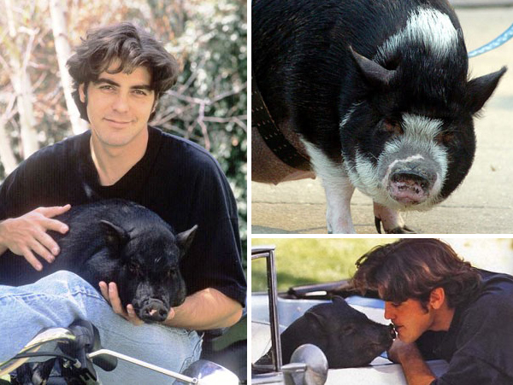
Povinnosti vlastníka/chovatele
Liší se podle toho, v jakém režimu se zvíře nachází
Zákon u zvířat chovaných v lidské péči rozlišuje tři základní formy chovu: chov zájmový/hospodářský/k pokusným účelům
Zvíře může přecházet mezi jednotlivými režimy

Slide 38
Zájmový chov
Nejsou blíže upraveny podmínky, za kterých může být chováno zvíře v zájmovém chovu.
Evidence jen v případě obchodu se zvířaty určenými pro zájmové chovy (§ 13a ZoTZ) a chovu 5 a více fen starších 12 měsíců (§ 4 odst. 3 VetZ)
Pravidla pro obchodování na základě živnostenského oprávnění (povinnost poučit spotřebitele o podmínkách chovu).
Dochází-li k chovu psů a koček v rámci podnikatelské činnosti nebo spolky zabývajícími se chovem těchto zvířat, je třeba se řídit vyhláškou č. 384/2021 Sb.
Odpovědnost za zdraví a dobrý stav zvířete.
Dílčí povinnosti dle veterinárního zákona, zejm. očkování (psi, lišky a jezevci) a čipování. Ovšem až od 1. 1. 2022 měla vzniknout centrální evidence označených psů a jejich chovatelů (zatím ale nevznikla)
Zakázáno darování nebo prodej zvířete osobám mladším 15 let a s omezenou způsobilostí k právním úkonům bez souhlasů rodičů, resp. opatrovníka.

Slide 39
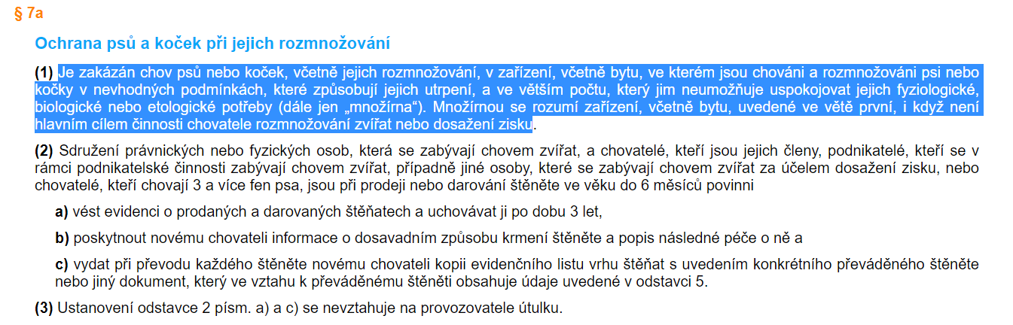
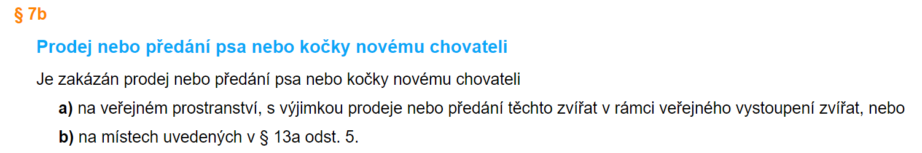
Zájmový chov

Slide 40
Zájmový chov
Zvířata vyžadující zvláštní péči
§ 13 odst. 5 Zochr - speciální nároky a náročnější chov.
§ 13 odst. 10 – povinnost vedení evidence
Konkrétní úprava: vyhláška č. 451/2021 Sb., o stanovení druhů zvířat vyžadujících zvláštní péči
Chovatelem takového druhu zvířete může být pouze fyzická osoba starší 18 let nebo právnická osoba (musí stanovit osobu starší 18 let, jíž bude svěřena péče o zvíře).
Nejde-li o chov zvířat v zoologických zahradách a záchranných stanicích, nebo o chov loveckých dravců, je k chovu zvířete vyžadujícího zvláštní péči potřeba povolení krajské veterinární správy, které se vydává na tři roky a může být prodlouženo. Krajská veterinární správa, která povolení vydala, je povinna alespoň jednou za rok provádět dozor nad dodržováním podmínek chovu.
Povolení vychází z doporučených podmínek chovu.

Slide 41
Zájmový chov
Zvířata vyžadující zvláštní péči
Savci (Mammalia)
Řád: Primáti (Primates) - všechny druhy
Řád: Šelmy (Carnivora) - všechny druhy včetně ploutvonožců (Pinnipedia)
s výjimkou - domestikované druhy pes (Canis familiaris), kočka (Felis catus), fretka (Putorius furo) a zvířata chovaná jako zvěř v zajetí podle zákona o myslivosti.
Řád: Chobotnatci (Proboscidea) - všechny druhy,
Řád: Lichokopytníci (Perissodactyla) - všechny druhy s výjimkou druhů označovaných nebo evidovaných podle plemenářského zákona (Zákon č. 154/2000 Sb.)
Řád: Sudokopytníci (Artiodactyla) - všechny druhy s výjimkou druhů označovaných nebo evidovaných podle plemenářského zákona, zvířat chovaných jako zvěř v zajetí podle zákona o myslivosti a lamy krotké (Lama glama) a alpaky (Vicugna pacos)
+ všechny jedovaté druhy plazů, všechny druhy krokodýlů. Z ptáků např. některé druhy z řádu dravců či sov.

Slide 42
Zájmový chov
Krajská veterinární správa neudělí povolení, nejsou-li dodrženy podmínky podle zákona č. 246/1992 Sb.:
Každý chovatel je povinen zabezpečit zvířeti v zájmovém chovu přiměřené podmínky pro zachování jeho fyziologických funkcí a zajištění jeho biologických potřeb tak, aby nedocházelo k bolesti, utrpení nebo poškození zdraví zvířete.
Chovatel dále musí učinit opatření proti úniku zvířete či zvířat.
Krajská veterinární správa v povolení stanoví maximální počty zvířat, které je možno chovat ve vybavení uvedeném v žádosti.
Krajská veterinární správa může rozhodnutím povolení změnit nebo odejmout, jestliže se změnily nebo zanikly podmínky, za jakých bylo uděleno.
Povolení k chovu druhu zvířat vyžadujícího zvláštní péči se vydává na tři roky a může být na písemnou žádost prodlouženo.

Slide 43
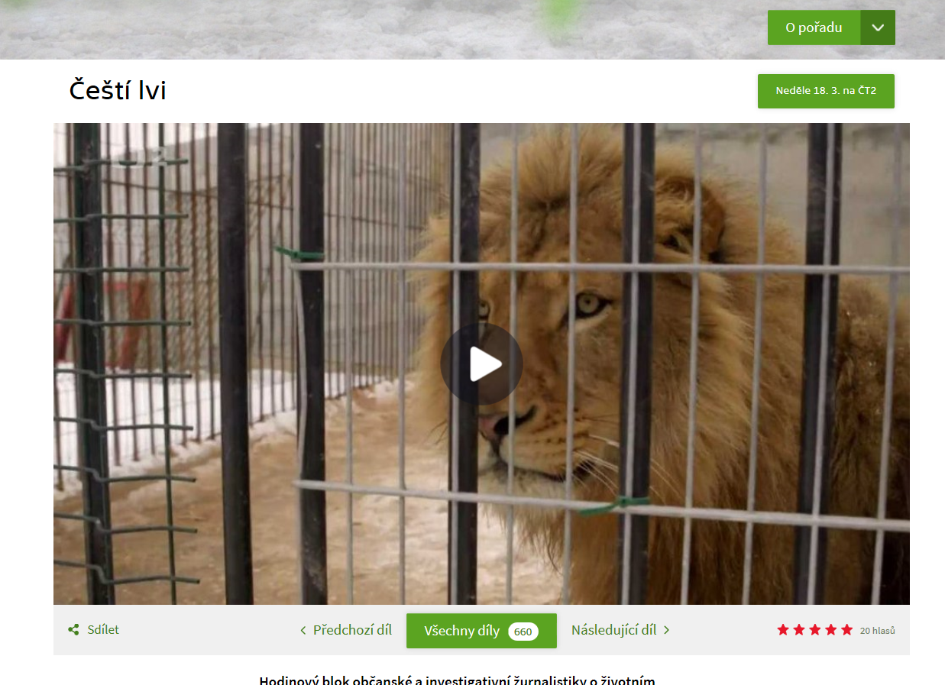
http://www.ceskatelevize.cz/porady/1095913550-nedej-se/417235100161001-cesti-lvi/

Slide 44
Hospodářský chov
Zejména nároky na: chov samotný (nároky na prostor pro zvířata, poskytování stravy, kontroly), převoz zvířat (doba převozu – max. 8 hodin, způsob převozu) a jejich usmrcování (způsob usmrcení).
- vytvoření co nejsnesitelnějšího prostředí a podmínek, za nichž jsou hospodářská zvířata chována,
zákaz některých metod chovu (např. v izolaci či ve tmě),
povinnost provádět pravidelné prohlídky hospodářských zvířat i zařízení a případně zvíře bezodkladně ošetřit.
vyhláška č. 208/2004 Sb., o minimálních standardech pro ochranu hospodářských zvířat:
pro nejběžnější hospodářská zvířata (skot, koně, prasata, drůbež, ovce a kozy),
požadavky týkající se rozměrů prostor k ustájení, způsobu krmení a složení stravy i pravidla pro seskupování více zvířat ve stejných prostorech.
+ veterinární pravidla (viz zejm. § 5 VetZ)

Slide 45
DEFINICE TÝRÁNÍ - § 4
nucení zvířete k přehnaným výkonům,
útrpný výcvik nebo vystoupení,
výcvik a použití k agresivnímu chování,
omezení výživy, bolestivá výživa,
neusmrcení slabého zvířete,
podávání dopingu a poškozujících látek,
cvičení nebo zkoušení na jiném živém zvířeti,
používání živých zvířat jako lákadel nebo nástrah,
štvaní zvířat proti sobě

Slide 46
DEFINICE TÝRÁNÍ - § 4
nucení zvířete k přehnaným výkonům
prokazatelně překračují jeho síly
útrpný výcvik nebo vystoupení,
je-li toto pro zvíře spojeno s bolestí, utrpením, zraněním nebo jiným poškozením
výcvik a použití k agresivnímu chování,
omezení výživy, bolestivá výživa,
kromě zdravotních důvodů, a pokud by to způsobovalo bolest.
neusmrcení slabého zvířete,
podávání dopingu a poškozujících látek, s cílem změnit jeho výkon nebo vzhled
cvičení nebo zkoušení na jiném živém zvířeti, výjimky výcviku
používání živých zvířat jako lákadel nebo nástrah,

Slide 47
DEFINICE TÝRÁNÍ - § 4
chirurgické zákroky,
používání podnětů, předmětů nebo bolest vyvolávajících pomůcek,
podávání léčiv a provádění zákroků bez lékaře,
bezdůvodný stres nepřiměřený
chov v nevhodných podmínkách
zásah do porodu
bolestivé zacházení a přeprava,
omezení pohybu
o) usmrtit zvíře způsobem působícím nepřiměřenou bolest nebo utrpení,
p) překrmovat nebo krmit zvíře násilným způsobem, nejde-li o zákrok nezbytný k záchraně jeho života nebo zachování jeho zdraví,
r) používat živá zvířata ke krmení těch druhů zvířat, u nichž z biologických důvodů není takový způsob výživy nutný,
s) opustit zvíře s výjimkou zvířete volně žijícího s úmyslem se ho zbavit nebo zvíře vyhnat,
t) při manipulaci s živými rybami zbavovat ryby šupin nebo ploutví, vsouvat rybám prsty pod skřele do žáber nebo jim vtlačovat prsty do očnic anebo násilně vytlačovat jikry nebo mlíčí, pokud se nejedná o výzkum a umělý chov ryb a nejde-li o postup stanovený zákonem o rybářství a zákonem o ochraně přírody a krajiny1g)
u) označovat zvíře vymrazováním s výjimkou ryb, a označovat zvíře výžehem, s výjimkou koní, stanoví-li tak zvláštní právní předpis1h),
v) používat elektrický proud k omezení pohybu končetin nebo těla zvířete mimo použití elektrických ohradníků nebo přístrojů pro elektrické omračování a usmrcování zvířat anebo odchyt ryb podle zvláštního právního předpisu,1d)
w) jiné tímto zákonem zakázané jednání, v jehož důsledku dojde k utrpení zvířete.
(2) Ustanovení odstavce 1 se nevztahují na zákroky nebo činnosti
a) spojené s naléhavou potřebou záchrany života zvířat nebo lidí v naléhavých situacích záchranných prací podle zvláštních právních předpisů,1j)
b) prováděné podle schváleného projektu pokusů.
(3) Ustanovení odstavce 1 písm. b) se nevztahuje na výchovu, výcvik a použití zvířete k plnění úkolů, stanovených ozbrojeným silám, bezpečnostním sborům nebo obecní policii zvláštními právními předpisy1k), jakož i na výchovu a výcvik psů prováděný chovatelskými sdruženími nebo organizacemi v rámci zájmové činnosti.

Slide 48
DEFINICE TÝRÁNÍ - § 4
chirurgické zákroky za účelem změny vzhledu nebo jiných vlastností zvířete,
používat podnětů, předmětů nebo bolest vyvolávajících pomůcek tak, že působí klinicky zjevné poranění nebo následné dlouhodobé klinicky prokazatelné negativní změny v činnosti nervové soustavy nebo jiných orgánových systémů zvířat,
bezdůvodný stres nepřiměřený
chov v nevhodných podmínkách nebo tak, aby si sama nebo vzájemně způsobovala utrpení
l) zásah do porodu způsobem, který neodpovídá obtížnosti porodu, zvyšuje bolest anebo poškozuje zdraví matky i mláděte,
o) usmrtit zvíře způsobem působícím nepřiměřenou bolest nebo utrpení,
p) překrmovat nebo krmit zvíře násilným způsobem, nejde-li o zákrok nezbytný k záchraně jeho života nebo zachování jeho zdraví,
r) používat živá zvířata ke krmení těch druhů zvířat, u nichž z biologických důvodů není takový způsob výživy nutný,
s) opustit zvíře s výjimkou zvířete volně žijícího s úmyslem se ho zbavit nebo zvíře vyhnat,
t) při manipulaci s živými rybami zbavovat ryby šupin nebo ploutví, vsouvat rybám prsty pod skřele do žáber nebo jim vtlačovat prsty do očnic anebo násilně vytlačovat jikry nebo mlíčí, pokud se nejedná o výzkum a umělý chov ryb a nejde-li o postup stanovený zákonem o rybářství a zákonem o ochraně přírody a krajiny1g)
u) označovat zvíře vymrazováním s výjimkou ryb, a označovat zvíře výžehem, s výjimkou koní, stanoví-li tak zvláštní právní předpis1h),
v) používat elektrický proud k omezení pohybu končetin nebo těla zvířete mimo použití elektrických ohradníků nebo přístrojů pro elektrické omračování a usmrcování zvířat anebo odchyt ryb podle zvláštního právního předpisu,1d)
w) jiné tímto zákonem zakázané jednání, v jehož důsledku dojde k utrpení zvířete.
(2) Ustanovení odstavce 1 se nevztahují na zákroky nebo činnosti
a) spojené s naléhavou potřebou záchrany života zvířat nebo lidí v naléhavých situacích záchranných prací podle zvláštních právních předpisů,1j)
b) prováděné podle schváleného projektu pokusů.
(3) Ustanovení odstavce 1 písm. b) se nevztahuje na výchovu, výcvik a použití zvířete k plnění úkolů, stanovených ozbrojeným silám, bezpečnostním sborům nebo obecní policii zvláštními právními předpisy1k), jakož i na výchovu a výcvik psů prováděný chovatelskými sdruženími nebo organizacemi v rámci zájmové činnosti.

Slide 49
DEFINICE TÝRÁNÍ - § 4
usmrcení zvířete způsobem působícím nepřiměřenou bolest nebo utrpení,
Překrmování nebo krmení zvířete násilným způsobem, nejde-li o zákrok nezbytný k záchraně jeho života nebo zachování jeho zdraví,
používání živých zvířat ke krmení těch druhů zvířat, u nichž z biologických důvodů není takový způsob výživy nutný,
jiné tímto zákonem zakázané jednání, v jehož důsledku dojde k utrpení zvířete.

Slide 50
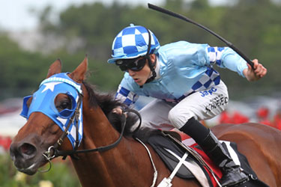
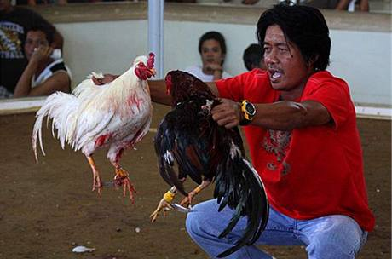
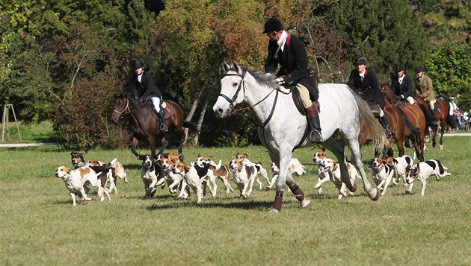
Kohoutí zápasy? Použití biče? Štvanice na lišku? Kontaktní norování?

Slide 51
Kohoutí zápasy? Použití biče? Štvanice na lišku? Kontaktní norování?
§ 45 odst.1 zákona o myslivosti:
lov smí být prováděn jen způsobem odpovídajícím zásadám mysliveckým, zásadám ochrany zvířat a zásadám ochrany zvířat proti týrání.
Jedna ze zásad mysliveckých je, že nelze dále snižovat handicap zvěře vůči člověku- lovci /např. výkonností zbraní, světel v noci/ . Proto je při povoleném norování liška proti jednomu psu, při společném lovu liška proti jednomu střelci na jeho stanovišti atd.
Za týrání se považuje štvaní zvířat proti sobě, aniž by to vyžadoval lov /§ 4 odst. 1 písm. f) ZoZT/. Podobně výkon prokazatelně překračující síly zvířete, veřejné vystoupení, bezdůvodně vyvolaný stres.

Slide 52
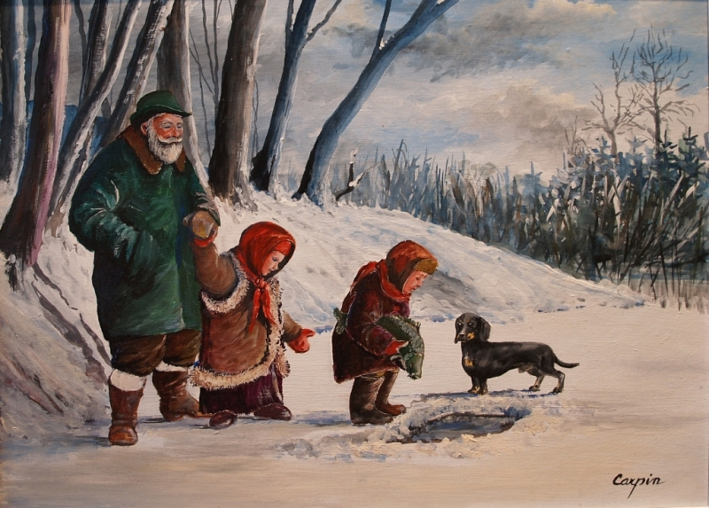
Opuštění a vrácení zvířete
Nikdo nesmí zvíře opustit s úmyslem se ho zbavit nebo je vyhnat. Za opuštění zvířete se nepovažuje vypuštění zvířete do jeho přirozeného prostředí, pokud je to vhodné z hlediska stavu zvířete a podmínek prostředí.
http://www.ceskatelevize.cz/porady/1096902795-studio-6/214411010101217/

Slide 53
VEŘEJNÁ VYSTOUPENÍ ZVÍŘAT
Zákaz pojízdných zvěřinců s výjimkou zvířat, se kterými je pracováno v cirkusové manéži
Drezúra s ohledem na druh a věkovou kategorii nebo hmotnost a další specifické podmínky
Informace o vystoupení veterinární správě a obci
Dohled odborníka
Předložení seznamu činností se zvířaty
Poučení osob, které se aktivně zúčastňují veřejného vystoupení zvířat
Oznámení porušení podmínek
§ 14a – omezené využívání určitých druhů

Slide 54
Důvody k usmrcení (§ 5)
§ 5 odst. 1: Nikdo nesmí bez důvodu usmrtit zvíře.
§ 5 odst. 2 důvody k usmrcení :
a) využití produktů zvířete chovaného nebo drženého pro produkci potravin, vlny, kůže, kožešin nebo jiných produktů,
b) slabost, nevyléčitelná nemoc, těžké poranění, genetická nebo vrozená vada, celkové vyčerpání nebo stáří zvířete, jsou-li pro další přežívání spojeny s trvalým utrpením,
c) bezprostřední ohrožení člověka zvířetem,
d) výkon práva myslivosti a rybářství podle zvláštních předpisů,
e) nařízené mimořádné veterinární nebo hygienické opatření při ochraně před nákazami,
f) ukončení pokusu na pokusném zvířeti, není-li v projektu pokusů stanoveno jinak,
g) regulování populace zvířat v lidské péči a volně žijících zvířat;
h) deratizace a opatření v boji proti škodlivým organismům,
i) uložené zvláštní opatření v případě nemožnosti identifikovat zvíře podle zvláštních právních předpisů,
j) depopulace

Slide 55
OCHRANA ZVÍŘAT PŘI USMRCOVÁNÍ – zvláštní pravidla
Porážení nebo utrácení nemocných, vyčerpaných nebo zraněných zvířat
- zpravidla na místě, podle veterinárních předpisů
Usmrcování kožešinových zvířat a hlodavců
Porážení zvířat pro potřeby církví a náboženských společností, jejichž náboženské obřady stanoví zvláštní metody porážky zvířat
Omračování zvířat – prováděcí předpis
Usmrcování králíků, zajíců a drůbeže při domácí porážce
Postupy při usmrcování ryb

Slide 56
OCHRANA ZVÍŘAT PŘI USMRCOVÁNÍ – zvláštní pravidla
Vyhláška č. 418/2012 Sb., o ochraně zvířat při usmrcování, ve znění pozdějších předpisů
Tato vyhláška upravuje v návaznosti na přímo použitelný předpis Evropské unie (Nařízení Rady (ES) č. 1099/2009)
a) způsob doložení odpovídající odborné praxe podle § 5a odst. 7 zákona a co se za ni považuje,
b) vzor dočasného osvědčení o způsobilosti pro osoby podílející se na úkonech souvisejících s porážením zvířat,
c) způsob doložení odpovídající odborné praxe podle § 5c odst. 7 zákona a co se za ni považuje,
d) vzor dočasného osvědčení o způsobilosti k usmrcování kožešinových zvířat,
e) vzor žádosti o udělení povolení k porážce zvířat pro potřeby církví a náboženských společností, jejichž náboženské obřady stanoví zvláštní metody porážky zvířat,
f) nákresy a popis stanovených míst na hlavě vybraných druhů zvířat pro vedení omračovacího úderu a umístění mechanického omračovacího nástroje,
g) požadavky na omračování zvířat s výjimkou kožešinových zvířat,
h) poměr hmotnosti vybraných druhů živých ryb a vody (hustotu obsádky) v kádích a příručních nádržích, včetně nejnižšího množství kyslíku ve vodě a teploty vody.

Slide 57
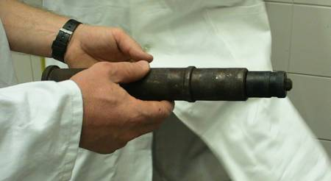
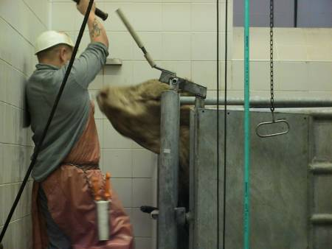
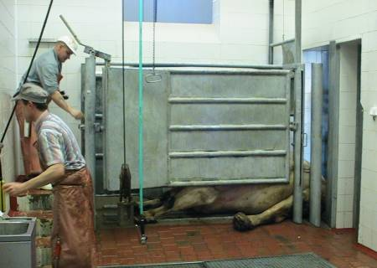
OCHRANA ZVÍŘAT PŘI USMRCOVÁNÍ – zvláštní pravidla
http://cit.vfu.cz/oz/Oz/418-2012.pdf
http://cit.vfu.cz/oz/Oz/fotojatky.htm

Slide 58
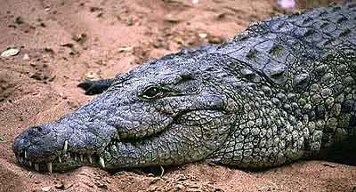
  REALITA? Krokodýl jako jateční zvíře
Česko je jediným státem v Evropě, který považuje krokodýla nilského za jateční zvíře – umožňuje jeho porážky na jatkách
Krokodýly přivezl před někdy v roce 2005 podnikatel Bohumír Rada, který chtěl postavit pavilon s osmi stovkami plazů (agroturistický areál)
V únoru 2011 schválil antimonopolní úřad sloučení AGRO Jevišovice a. s. se společností Agrofert Holding Andreje Babiše.
Přijata vyhláška č. 34/2013 Sb., o veterinárních požadavcích na porážení krokodýlů a další zpracování masa a živočišných produktů pocházejících z krokodýlů.
V současné době již chov na maso neprobíhá, ale vyhláška stále platí.

Slide 59

Zajímavý fakt #2
„Krokodýli se dožívají i stovky let a neznají stáří – sedmdesátiletý jedinec je stejně agilní jako sedmiletý.“

Slide 60
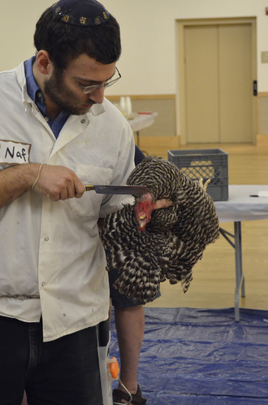
RITUÁLNÍ PORÁŽKY
Do roku 1993 nebyly zákonem umožněny
Problém s podmínkou omráčení před porážkou.
Směrnice 93/119/ES připouští možnost udělení výjimky ze zákona v případě provedení na jatkách pro potřeby náboženských rituálů. S ohledem na různé národní zvyklosti jsou případné rituální porážky řešeny na úrovni vnitřní legislativy jednotlivých členských zemí.
V Česku je 8 jatek, která mohou zvířata porážet rituálním způsobem.

Slide 61
RITUÁLNÍ PORÁŽKY
Pokud jde o maso, zahrnuje rituální halal porážka protnutí velkých krčních tepen zvířete jedním tahem čepele, zatímco osoba řezníka pronáší náboženské verše. Zvíře je naživu a při vědomí, aby stahy jeho srdce vypumpovaly z těla všechnu krev, jejíž konzumace je považována za nečistou.
V případě košer porážky je při podřezávání krčních tepen zvířete přetnuta nožem i dýchací trubice zvířete, což způsobí kritický pokles krevního tlaku a zvíře „omdlí“.
V obou případech zvíře umírá několik minut.

Slide 62
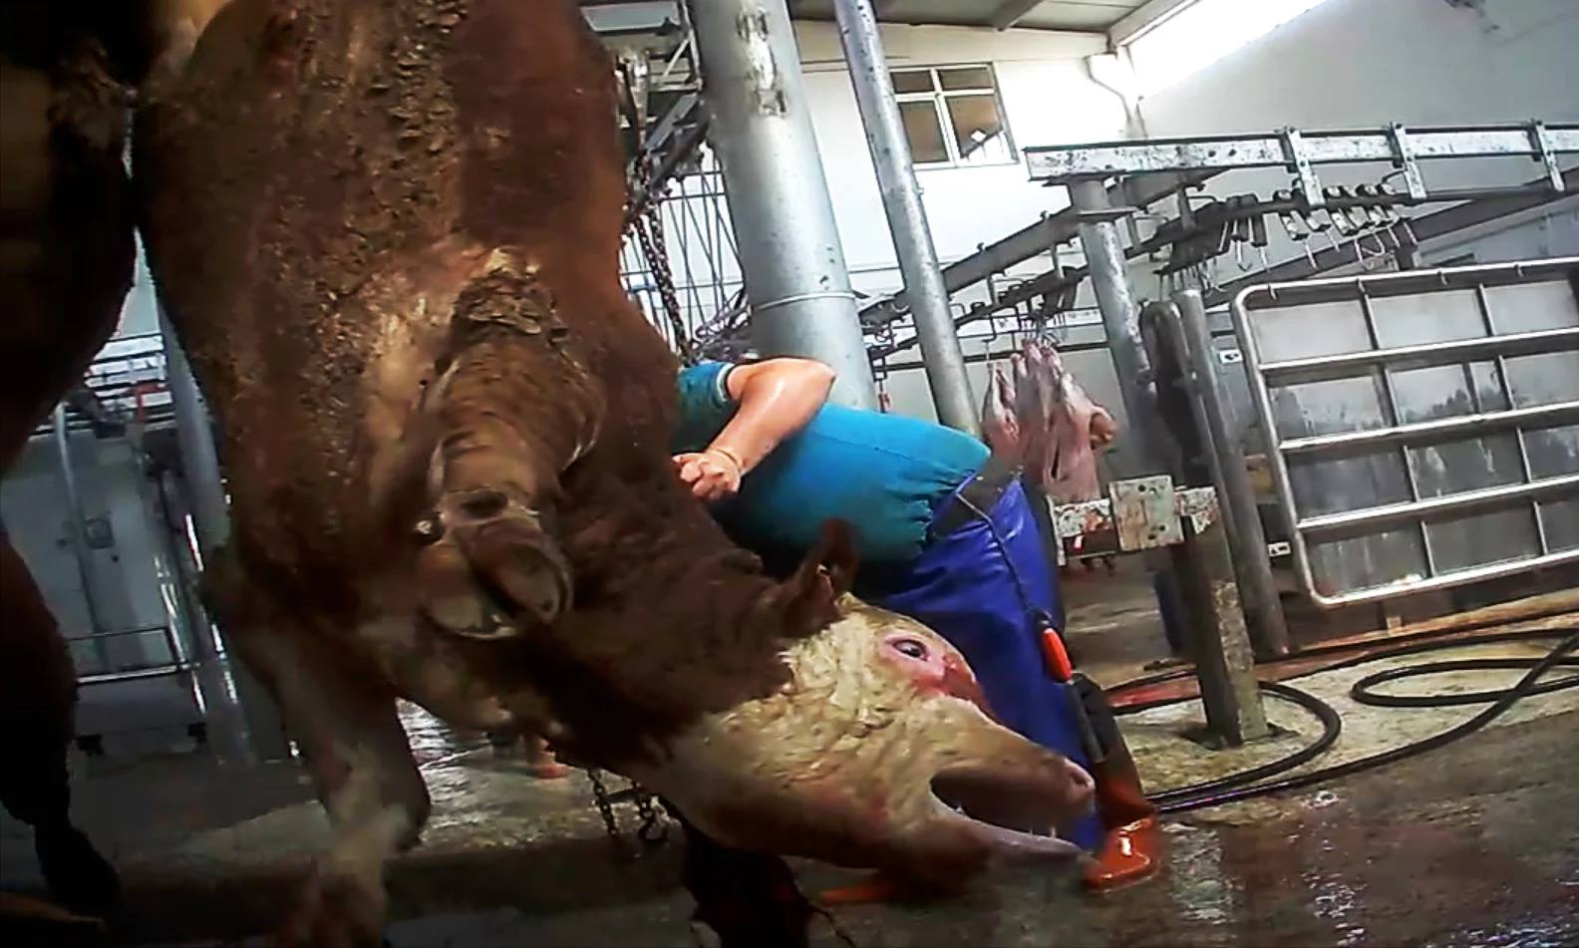
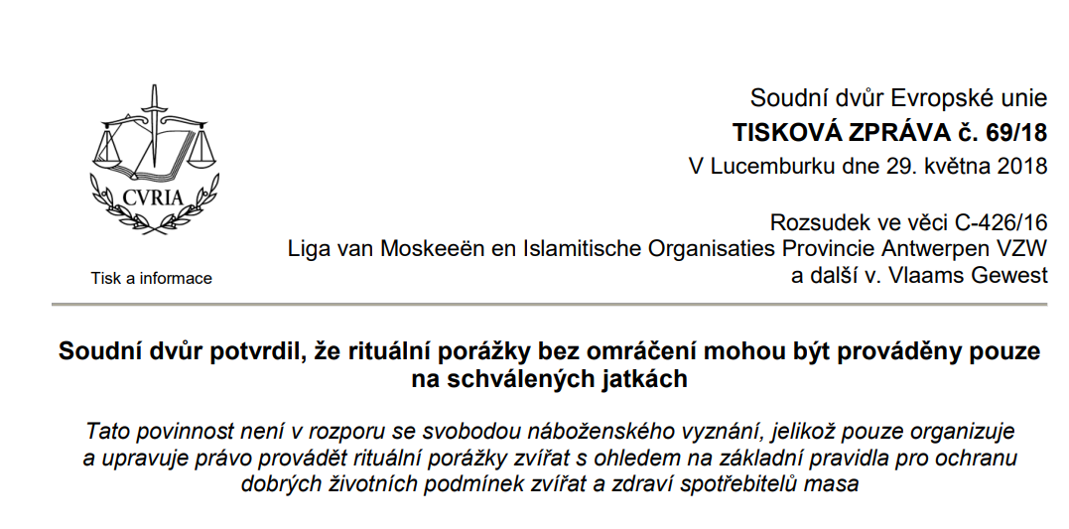
RITUÁLNÍ PORÁŽKY

Slide 63
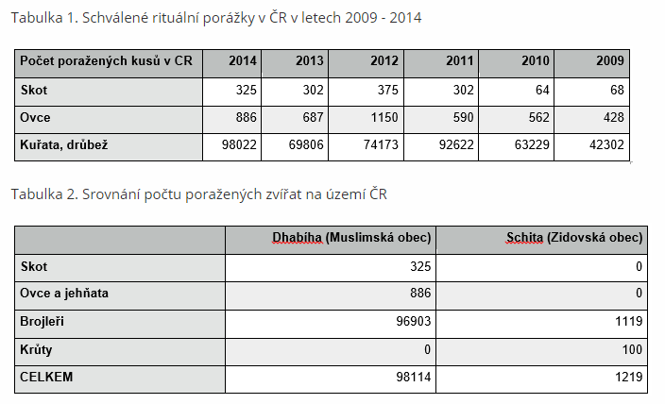
RITUÁLNÍ PORÁŽKY
2015-2020: cca 100 tisíc zvířat ročně (většina brojleři, cca tisíc ovcí a jehňat, 300 kusů skotu a 200 kachen a hus). Není započítán export.

Slide 64
Zajímavý fakt #3
„Pro porážku, výkrm nebo chov jsou vyvezeny ročně z EU tři miliony živých zvířat.“
(Compassion in World Farming)

Slide 65
ZoZT - opatření
§ 20a Změna, pozastavení nebo odnětí oprávnění nebo povolení udělených ministerstvem
§ 27b Zákaz chovu zvířat a propadnutí týraného zvířete
§ 27c Zabrání týraného zvířete
(vlastníkem propadlého a zabraného zvířete se stává stát)
§ 28a Zvláštní opatření
nařídit a zajistit umístění týraného zvířete do náhradní péče
nařídit chovateli zajistit opatření ke snížení počtu zvířat
nařídit chovateli pozastavení činnosti
nařídit vlastníkovi zvířete zajistit utracení zvířete
nařídit chovateli umožnit provádění péče o zvíře jinou osobou
Srov. s úpravou v trestním zákoníku od 1. 6. 2020 (novela zák. č. 114/2020):
nová úprava trestů v § 74a a 74b (zákaz držení a chovu zvířat)

Slide 66
Správněprávní odpovědnost
obsáhlý seznam skutkových podstat přestupků FO (§ 27) a podnikajících FO a PO (§ 27a), za něž lze udělit pokuty až do výše 500 000 Kč (maximální hranice je u přestupků i správních deliktů shodná).
Vedle finančního postihu lze současně rozhodnout také o zákazu chovu zvířat nebo o propadnutí týraného zvířete Bez uložení pokuty není možné rozhodnout o zákazu chovu zvířat nebo o propadnutí zvířete (§ 27b odst. 3).

Slide 67
Ochrana před týráním - TZ
§ 302 Týrání zvířat
(1) Kdo týrá zvíře
a) zvlášť surovým nebo trýznivým způsobem, nebo
b) surovým nebo trýznivým způsobem veřejně nebo na místě veřejnosti přístupném,
bude potrestán odnětím svobody až na dvě léta, zákazem činnosti nebo propadnutím věci nebo jiné majetkové hodnoty.
(2) Odnětím svobody na šest měsíců až tři léta nebo zákazem činnosti bude pachatel potrestán,
a) byl-li za čin uvedený v odstavci 1 v posledních třech letech odsouzen nebo potrestán, nebo
b) způsobí-li týranému zvířeti takovým činem trvalé následky na zdraví nebo smrt.
(3) Odnětím svobody na jeden rok až pět let bude pachatel potrestán, spáchá-li čin uvedený v odstavci 1 na větším počtu zvířat.
od 1. 6. 2020 (novela zák. č. 114/2020): nová úprava § 302 – vyšší trest i nižší míra závažnosti:
(1) Kdo týrá zvíře surovým nebo trýznivým způsobem, bude potrestán odnětím svobody na šest měsíců až na tři léta, zákazem činnosti nebo propadnutím věci.
(2) Odnětím svobody na jeden rok až pět let nebo zákazem činnosti bude pachatel potrestán,
a) spáchá-li takový čin veřejně nebo na místě veřejnosti přístupném,
b) spáchá-li takový čin jako člen organizované skupiny, nebo
c) pokračuje-li v páchání takového činu po delší dobu.
(3) Odnětím svobody na dvě léta až šest let bude pachatel potrestán,
a) spáchá-li čin uvedený v odstavci 1 na větším počtu zvířat,
b) způsobí-li takovým činem týranému zvířeti trvalé následky na zdraví nebo smrt,
c) spáchá-li čin uvedený v odstavci 1 zvlášť surovým nebo trýznivým způsobem, nebo
d) spáchá-li takový čin opětovně.

Slide 68
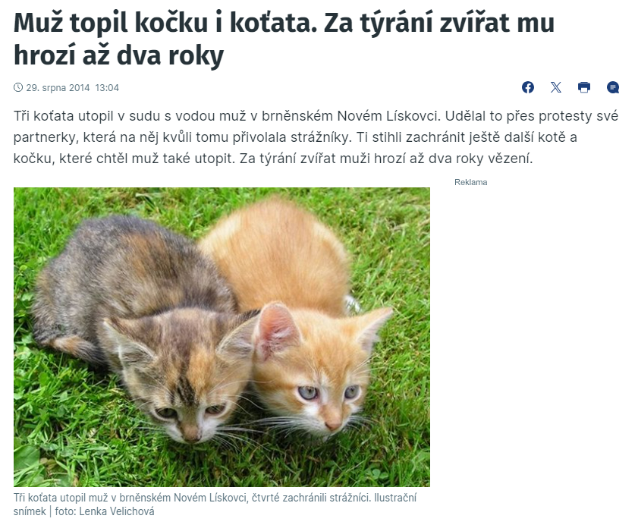
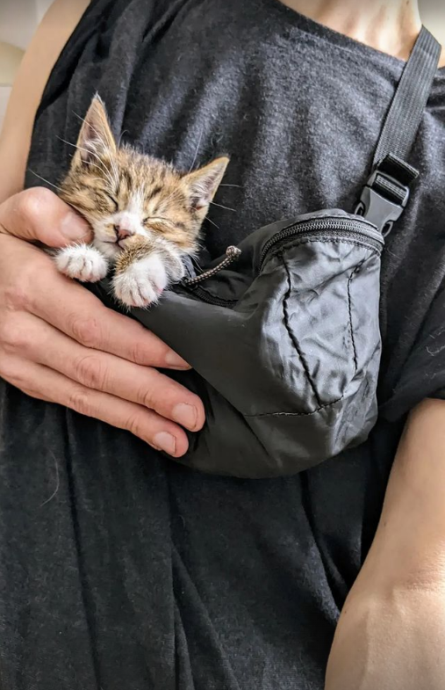
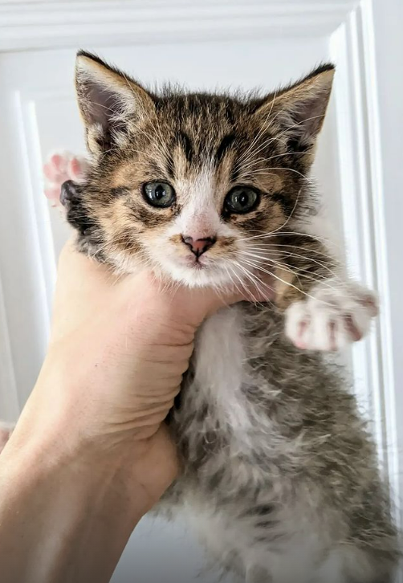
http://brno.idnes.cz/muz-topil-kotata-0kt-/brno-zpravy.aspx?c=A140829_121845_brno-zpravy_mich

Slide 69
§ 303 Zanedbání péče o zvíře z nedbalosti
(1) Kdo z hrubé nedbalosti zanedbá potřebnou péči o zvíře, které vlastní nebo o něž je povinen se z jiného důvodu starat, a způsobí mu tím trvalé následky na zdraví nebo smrt, bude potrestán odnětím svobody až na šest měsíců, zákazem činnosti nebo propadnutím věci nebo jiné majetkové hodnoty.
(2) Odnětím svobody až na dvě léta bude pachatel potrestán, způsobí-li činem uvedeným v odstavci 1 smrt nebo trvalé následky na zdraví většímu počtu zvířat. (...) Větší počet zvířat = podle judikatury nejméně sedm kusů (R 43/2012-II).
od 1. 6. 2020 (novela zák. č. 114/2020): nová úprava § 303 – zejména cílení na množírny:
(1) Kdo chová větší počet zvířat v nevhodných podmínkách a tím ohrožuje jejich život nebo jim způsobuje značné útrapy, bude potrestán odnětím svobody až na jeden rok nebo zákazem činnosti.
(2) Kdo chová zvířata v nevhodných podmínkách za účelem obchodu, anebo kdo kořistí z takového chovu, a tím ohrožuje jejich život nebo jim způsobuje značné útrapy, bude potrestán odnětím svobody na šest měsíců až čtyři léta nebo zákazem činnosti.
(3) Odnětím svobody na dvě léta až osm let bude pachatel potrestán,
a) spáchá-li čin uvedený v odstavci 2 v úmyslu získat pro sebe nebo pro jiného značný prospěch,
b) způsobí-li činem uvedeným v odstavci 1 nebo 2 trvalé následky či smrt zvířeti, nebo
c) spáchá-li takový čin jako člen organizované skupiny.
(4) Odnětím svobody na pět až deset let bude pachatel potrestán,
a) spáchá-li čin uvedený v odstavci 2 v úmyslu získat pro sebe nebo pro jiného prospěch velkého rozsahu,
b) způsobí-li činem uvedeným v odstavci 1 nebo 2 trvalé následky či smrt většímu počtu zvířat, nebo
c) spáchá-li takový čin ve spojení s organizovanou skupinou působící ve více státech.

Slide 70
Ochrana před týráním - TZ
§ 302a Chov zvířat v nevhodných podmínkách
(1) Kdo chová větší počet zvířat v nevhodných podmínkách a tím ohrožuje jejich život nebo jim způsobuje značné útrapy, bude potrestán odnětím svobody až na jeden rok nebo zákazem činnosti.
(2) Kdo chová zvířata v nevhodných podmínkách za účelem obchodu, anebo kdo kořistí z takového chovu, a tím ohrožuje jejich život nebo jim způsobuje značné útrapy, bude potrestán odnětím svobody na šest měsíců až čtyři léta nebo zákazem činnosti.
(3) Odnětím svobody na dvě léta až osm let bude pachatel potrestán,
a) spáchá-li čin uvedený v odstavci 2 v úmyslu získat pro sebe nebo pro jiného značný prospěch,
b) způsobí-li činem uvedeným v odstavci 1 nebo 2 trvalé následky či smrt zvířeti, nebo
c) spáchá-li takový čin jako člen organizované skupiny.
(4) Odnětím svobody na pět až deset let bude pachatel potrestán,
a) spáchá-li čin uvedený v odstavci 2 v úmyslu získat pro sebe nebo pro jiného prospěch velkého rozsahu,
b) způsobí-li činem uvedeným v odstavci 1 nebo 2 trvalé následky či smrt většímu počtu zvířat, nebo
c) spáchá-li takový čin ve spojení s organizovanou skupinou působící ve více státech.

Slide 71
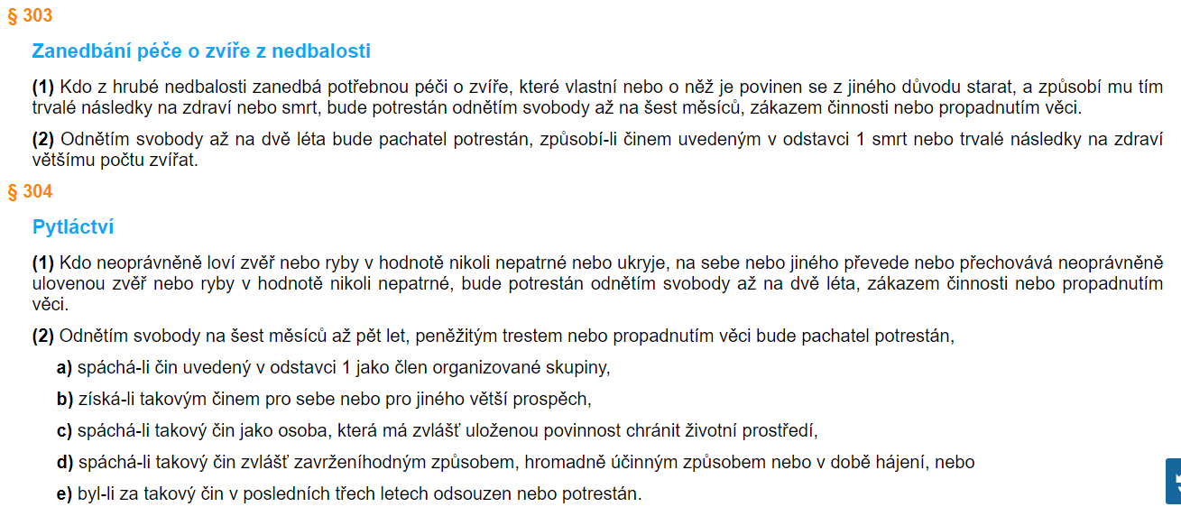

Slide 72
Ochrana před týráním - TZ
Judikatura českých soudů (cca 20 – 30 případů ročně):
Brutální, bezdůvodný útok proti vlastnímu zvířeti
Ponechání vlastního zvířete bez jakéhokoli zaopatření
Brutální, bezdůvodný útok proti cizímu zvířeti
Brutální útok proti cizímu zvířeti s vazbou na majitele
Sadistické týrání z nudy
Vlastní uspokojování a jiné úchylky, rituální obřady
Chovatel hospodářských zvířat – tyran
Chovatel hospodářských zvířat – lhostejný
Tresty: Podmíněné i nepodmíněné odnětí svobody, prospěšné práce, peněžité tresty, ochranné léčení

Slide 73
TZ: Příklady
Judikatura českých soudů (cca 20 – 30 případů ročně):
Pod vlivem alkoholu kuchyňským nožem úmyslně bezdůvodně napadl svého psa rasy Rotvajler, ke smrti nedošlo okamžitě po bodnutí, pes trpěl velkými bolestmi, obviněný tomu nevěnoval pozornost, psa odtáhl na balkon, kde bolestí zemřel.
(podmínka 11m na 2 roky)
Utýrání zvířete – kočky – uhodil o zeď a ubil ji sekerou.
(peněžitý trest ve výši 8000 Kč; náhradní trest odnětí svobody 2 měsíce)
Usmrcení (cizího) psa – zlatý kokršpaněl, údery dřevěným hranolem, vhozen do popelnice.
(peněžitý trest ve výši 9000 Kč; náhradní trest odnětí svobody 2 měsíce)
Zanechal v opuštěném domě dva psy a to rasy Pitbull terier a nezjištěného plemene (voříšek), bez jakéhokoli zaopatření ve formě poskytnutí vody a krmiva, psy nijak nevenčil a nejevil o ně zájem, v důsledku čehož jeden pes v tuto dobu nezjištěného dne uhynul a druhý přežil jen díky tomu, že se živil ostatky uhynulého psa.
(podmínka 3 m/18 m, pt 30 000 Kč; náhradní 2 m)
Týrání a upálení kočky (mladiství) – společně s trestným činem výtržnictví, poškozování cizí věci.
(3 obžalovaní: trest odnětí svobody 1 rok / trest odnětí svobody 8 měsíců; podmínka 2 roky a 6 měsíců/ trest odnětí svobody 10 měsíců podmínka 3 roky).

Slide 74
TZ: Příklady
Utýrání vlastního psa.
(150 hodin obecně prospěšných prací)
Oba obžalovaní společně za domem v prostorách dřevěné přístavby nevhodným způsobem omezováním pohybu a neposkytnutím potřebné péče a stravy týrali psa rasy dobrman, který v důsledku této činnosti uhynul.
(50 hodin obecně prospěšných prací)
Týral psa rasy německý ovčák ve stáří asi 8 let tím, že psa opakovaně opouštěl a zanechával ho samotného v bytě bez vody a stravy, takže pes musel být z důvodu kritického zdravotního stavu utracen.
(4 měsíce podmínka 1 rok)
Ponechání o samotě bez pomoci feny s 5 štěňaty, utýrání k smrti 4 štěňat, fena a 5. štěně odebrány.
(6 měsíců podmíněně na 30 měsíců)
…společně se svým tchánem neprováděl řádný výkrm prasat, která jim byla svěřena na základě dohody o pronájmu hospodářství, omezování výživy malými dávkami krmiva, navíc krmiva nevhodného složení, neprovádění dostatečné údržby chovného zařízení, nečištění kotců, nevhodné ustájení, v důsledku čehož došlo k silnému vyhubnutí svěřených prasat a následnému úhynu minimálně 2 jejich kusů.
Soud má za to, že obžalovaný takto nejednal s úmyslem přímým (záměrně), ale v podstatě s lhostejným vztahem k následku, ve smyslu srozumění s ním…
(8 měsíců, podmínka na 2 roky)

Slide 75
TZ: Příklady
V zemědělských prostorech úmyslně utýral zvířata tím, že u 13 ks skotu použil nevhodné vázací prostředky, u 2/3 kusů byla zjištěna vyhublost, u 3 ks skotu nedoléčené poranění krku, nedostatečné napájení zvířat, neošetření paznehtů.
(8 měsíců, podmínka na 2 roky)
Jako provozovatelka hospodářství nezajistila řádnou péči o dvacetiletého valacha… kterému nezajistila dostatečné množství krmiva a (…) umístila jej na pastviny do stáda, které jej nepřijalo, a způsobovalo mu četná poranění v podobě kousanců, v pastevním výběhu jej nechávala přes noc, aniž by jej ustájila (…) k úplnému vyčerpání a zkolabování koně, stavu neslučitelného se životem, kdy se koně už ani za pomoci veterinární lékařky nepodařilo postavit na nohy a byl kůň veterinární lékařkou utracen.
(4 měsíce, podmínka na 18 měsíců)
Vloupali se do vepřína, chytili prase, podřízli, čekali až vykrvácí, prase odnesli, vyvrhli a rozporcovali.
Peněžitý trest 10000 Kč (náhradní trest 6 měsíců odnětí svobody)
Utýrání telete a týraní dalších hospodářských zvířat (vrážel telatům do pochvy a konečníku různé předměty jako gumovou hadici, strkal jim tam ruce a s telaty souložil. V důsledku tohoto jednání jedno z telat muselo být pro vleklou infekci utraceno).
3 měsíce odnětí svobody s odkladem na 36 měsíců a ochranné opatření (ochranné léčení)
střelil volně pobíhajícího psa, kterému musela být amputována noha a v důsledku šoku způsobeného velkou krevní ztrátou následně uhynul - střelbě byly přítomny 3 osoby - v postavení myslivecké stráže mu mělo být zřejmé, že na vzdálenost 50 m psa pouze zraní, přičemž poté mu neposkytl mu pomoc, přestože pes přišel až k němu
(6 měsíců odnětí svobody s odkladem na 24 měsíců)

Slide 76
TZ: Příklady
Opakovaně udeřil o zeď psem majitelky bytu, způsobil mu tak mnohočetná poranění, která měla za následek selhání srdce, pes musel být utracen; obžalovaný byl již 12x odsouzen za různé trestné činy 1 rok do věznice s ostrahou
Opakovaně udeřil o zem dvouměsíčním psem majitelky, čímž mu způsobil traumatické zhmoždění levé poloviny těla, akutní rupturu jater s následným krvácením do dutiny břišní a oběhovým selháním a tím ho usmrtil. Obviněný je osobou se sklony trestné činnosti (byť druhově odlišné), žádné polehčující okolnosti.
3 měsíce do věznice s dozorem
Pod vlivem alkoholu, před místním hostincem za přítomnosti většího počtu osob, pobodal a podřízl nožem a následně usmrtil fenu německého ovčáka.
400 hodin prospěšných prací, zabrání věci (kuchyňský nůž), ochranné protialkoholní léčení
Na místě veřejnosti přístupném tloukl a bodal klackem kočku, která byla jeho psy zahnána do výklenku okna asi 50 cm nad zemí, přičemž v důsledku fyzického útoku vypadla z výklenku na zem, kde chroptěla, silně slinila a močila a o 2 dny později na následky poranění uhynula.
Při úvaze o druhu a výši trestu vycházel soud ze všech rozhodných okolností případu. K osobě obžalovaného neshledal soud žádné polehčující okolnosti. Naopak mu přitěžuje skutečnost, že vytýkaného jednání se dopustil ve zkušební době podmíněného odsouzení pro úmyslnou trestnou činnost a špatná pověst v místě trvalého bydliště. …pohrůžka trestem by se v daném případě zcela minula účinkem a na obžalovaného je nutno působit důrazněji přímým výkonem trestu odnětí svobody.
(6 měsíců nepodmíněně do věznice s ostrahou)

Slide 77
TZ: Příklady
Ve svém bytě v úmyslu zabít svého psa ho nejdříve škrtil a posléze 9 bodnými ranami nožem do břicha způsobil perforaci hrudníku a poškození vnitřních, životně důležitých orgánů, na následky těchto zranění pes uhynul.
1 rok podmínka na 3 roky
Opékal na ohni fenu Labradorského retrívra majitelky v hodnotě nejméně 5850 Kč v úmyslu ji sníst, ačkoliv věděl, že ji předtím od sloupu, kde byla uvázána, odcizili a usmrtili jiné pachatelé.
300 hodin obecně prospěšných prací
Zabil psa, křížence Husky - přilákal ho k sobě, dvakrát bodl kuchyňským nožem do krku a ležel na něm 5 minut, než se pes udusil a vykrvácel.
300 hodin obecně prospěšných prací
TČ násilí proti skupině obyvatel a proti jednotlivci, TČ ublížení na zdraví, TČ vydírání. TČ týrání zvířat: Po fyzickém napadení známé v koupelně ubil jejího maltézského pinče a tělo odnesl neznámo kam.
2 roky, podmíněně na 3,5 roku s dohledem probačního úředníka. Náhrada škody.
2 traktoristé společně utýrali fenu psa, tloukli ji lopatou, tyčí, škrtili a bodali. Nakonec jí ubili čtyři štěňata tak, že s nimi udeřili o betonovou podlahu
(4 měsíce odnětí svobody podmíněně na 1 rok)
Přivázal cizího psa (aljašského malamuta) ke stromu s tím, že ho zabije, a zasazoval mu rány mačetou. Když byl vyrušen, odsekl obojek, psa uvolnil a odešel.
(4 měsíce podmíněně na 1 rok)
utýrání kočky (spolu s jinými osobami nařízl při rituálním satanském obřadu kočce hrdlo a následně ji usmrtil odřezáním hlavy)
(1 měsíc podmíněně na 1 rok)

Slide 78
OCHRANA POKUSNÝCH ZVÍŘAT
živí obratlovci s výjimkou člověka a hlavonožci, včetně samostatně se živících larválních forem a plodů savců od poslední třetiny běžného vývoje, kteří jsou nebo mají být použiti k pokusům
Zásada „Tří R“ (3R Concept, 1959):
reduction (omezení používání zvířat na pokusy),
replacement (nahrazení pokusů na zvířatech alternativními metodami),
refinement (používání co nejšetrnějších pokusů z hlediska utrpení zvířat, zahrnují se sem i podmínky chovu pokusných zvířat).
čl. 4 směrnice č. 2010/63/EU a § 18a ZoZT

Slide 79
Zajímavý fakt #4
„Každý rok je asi 12 milionů zvířat použito pro vědecké účely.“
(Evropská komise)

Slide 80
Ochrana pokusných zvířat
Směrnice Evropského parlamentu a Rady 2010/63/EU ze dne 22. září 2010 o ochraně zvířat používaných pro vědecké účely
Působnost na zvířata používaná v základním výzkumu, vzdělávání a odborné přípravě.
Pro všechny živé obratlovce s výjimkou člověka a pro některé bezobratlé živočichy, kteří mohou pocítit bolest (sépie, chobotnice atd.).
Používání subhumánních primátů podléhá omezení a použití lidoopů (šimpanzů, bonobů, goril a orangutanů) je zakázáno. Lidoopi mohou být použiti jenom ve výjimečných případech kvůli zajištění přežití živočišného druhu nebo v případě neočekávaného výskytu nemoci, která ohrožuje lidský život nebo člověka oslabuje.

Slide 81
Ochrana pokusných zvířat
ZoZT – definice
pokusné zvíře - každé zvíře, které je nebo má být použito k pokusům, včetně volně žijícího zvířete, samostatného života schopné larvální formy nebo rozmnožování schopné larvální formy
Pokus - jakékoliv použití zvířete k pokusným nebo jiným vědeckým účelům, které u zvířete vyvolá nebo je způsobilé vyvolat bolest, úzkost nebo utrpení, anebo které může vést k trvalému poškození nebo ke ztížení přirozeného způsobu života zvířete, (…)

Slide 82
Ochrana pokusných zvířat
Pokusy lze provádět pouze pro taxativně vyjmenované účely (např. základní výzkum, vývoj léčiv a krmiv).
Ochrana pokusných zvířat při provádění pokusů je zabezpečena třemi nástroji: oprávněním k chovu pokusných zvířat, oprávněním k provádění pokusů a nutností provést pokus podle schváleného projektu pokusů.
Souvislosti:
Veterinární zákon - § 4 odst. 3:
Chovatel, který hodlá použít zvířata k pokusům, je povinen požádat krajskou veterinární správu o stanovení podmínek veterinární péče k jejich provádění.

Slide 83
Ochrana pokusných zvířat
Oprávnění k chovu, oprávnění k dodávce a oprávnění k používání pokusných zvířat.
Pokusy mohou být prováděny pouze ve schválených zařízeních uživatele pokusných zvířat.
Kurzy odborné přípravy.
Schvalování pokusu:
Vedoucí pokusu vypracuje projekt pokusu a předloží jej odborné komisi uživatelského zařízení. Při schvalování projektu pokusů zpracuje odborná komise stanovisko o splnění podmínek a předloží jej příslušnému státnímu orgánu podle § 19 odst. 1 písm. c).

Slide 84
Ochrana pokusných zvířat
§ 20b odst. 1 Zochr: Ministerstvo zemědělství zřídilo Výbor pro ochranu zvířat používaných pro vědecké účely (VOZPVU):
poskytuje státním orgánům příslušným ke schvalování projektů pokusů a odborným komisím podle uživatelských zařízení poradenství, pokud jde o získání, chov a umístění pokusných zvířat, péči o ně a používání pokusných zvířat k pokusům, a zaručuje, že jsou sdíleny osvědčené postupy;
+ Vyhláška č. 419/2012 Sb. o ochraně pokusných zvířat

Slide 85
Ochrana pokusných zvířat
- Vhodná péče, vhodné prostory.
Jediné oprávněné postupy jsou ty, které byly přijaty v rámci projektu.
Anestezie, analgeze.
Zvířatům ponechaným naživu se dostane přiměřené péče a umístění.
Oprávnění chovatelům, dodavatelům a uživatelům.
Kontroly.

Slide 86
Ochrana pokusných zvířat
§ 23
Státní orgány příslušné ke schvalování projektů pokusů
(1) Státním orgánem příslušným ke schvalování projektů pokusů je ústřední orgán státní správy věcně příslušný podle předmětu činnosti uživatele pokusných zvířat podle zákona o zřízení ministerstev a jiných ústředních orgánů státní správy České republiky, není-li dále stanoveno jinak.
(2) Jedná-li se
a) o pokusy na volně žijících zvířatech, je státním orgánem příslušným ke schvalování projektů pokusů Ministerstvo životního prostředí, s výjimkou použití pokusných zvířat v kurzech na úseku ochrany zvířat proti týrání,
b) o použití pokusných zvířat v kurzech na úseku ochrany zvířat proti týrání, je státním orgánem příslušným ke schvalování projektů pokusů ministerstvo,
c) o pokusy prováděné veřejnou výzkumnou institucí Akademie věd České republiky, je státním orgánem příslušným ke schvalování projektů pokusů Akademie věd České republiky.

Slide 87
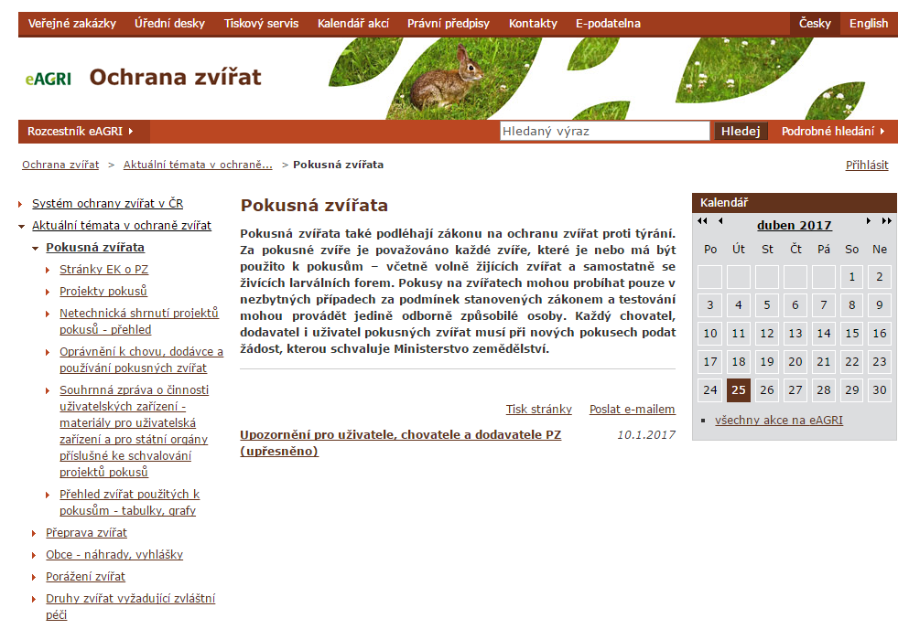
https://eagri.cz/public/portal/mze/ochrana-zvirat/pokusna-zvirata/netechnicka-shrnuti-projektu-pokusu/nspp2022/nspp-2022-a-dale
https://eagri.cz/public/portal/mze/ochrana-zvirat/pokusna-zvirata/prehled-zvirat-pouzitych-k-pokusum/grafy

Slide 88
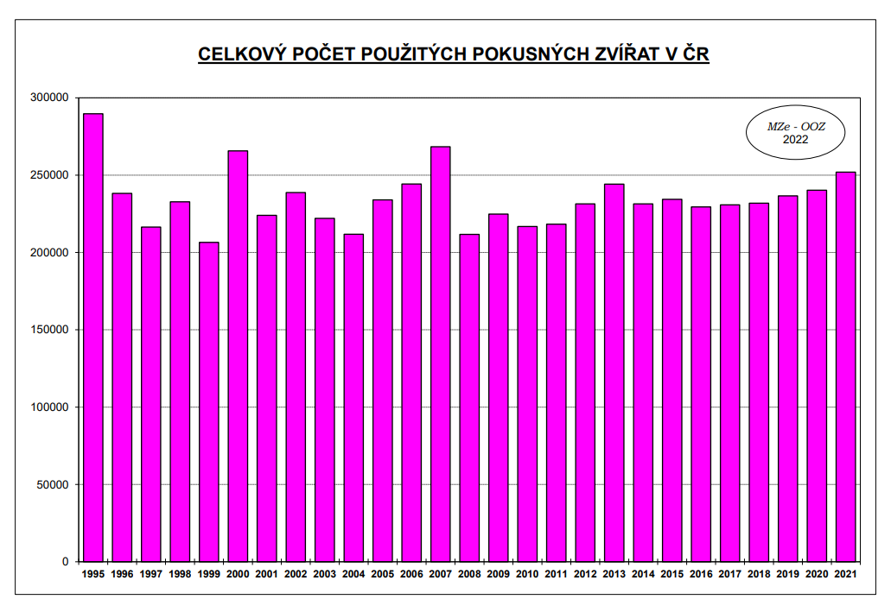

Slide 89
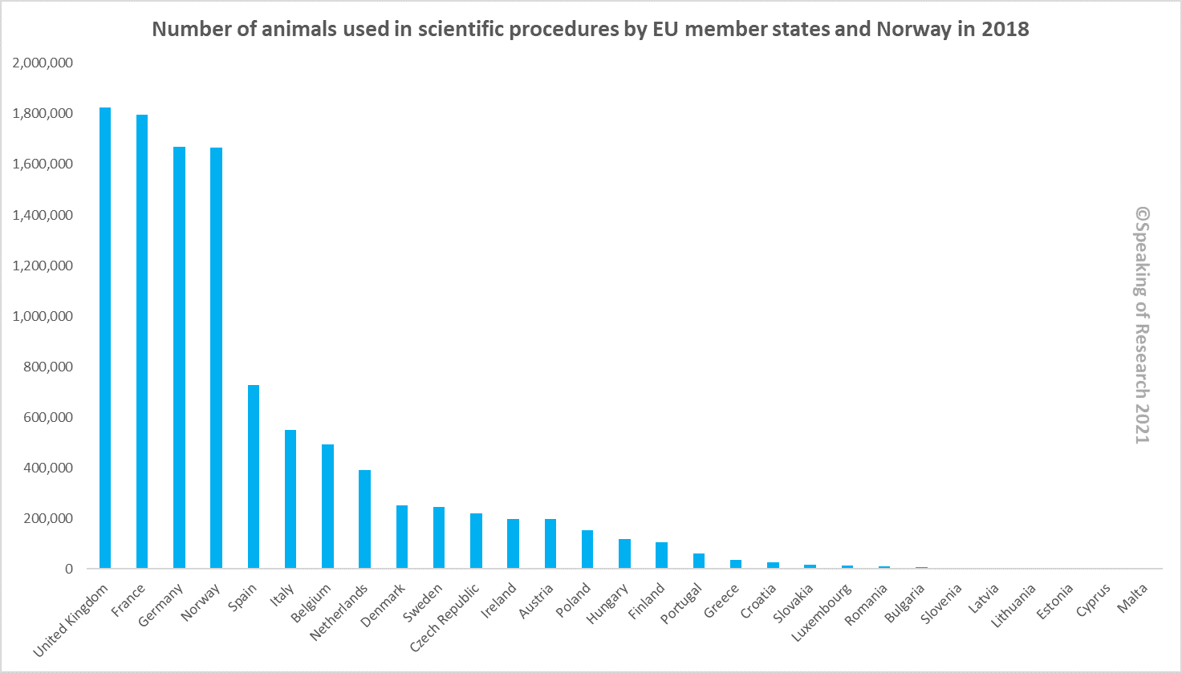

Slide 90
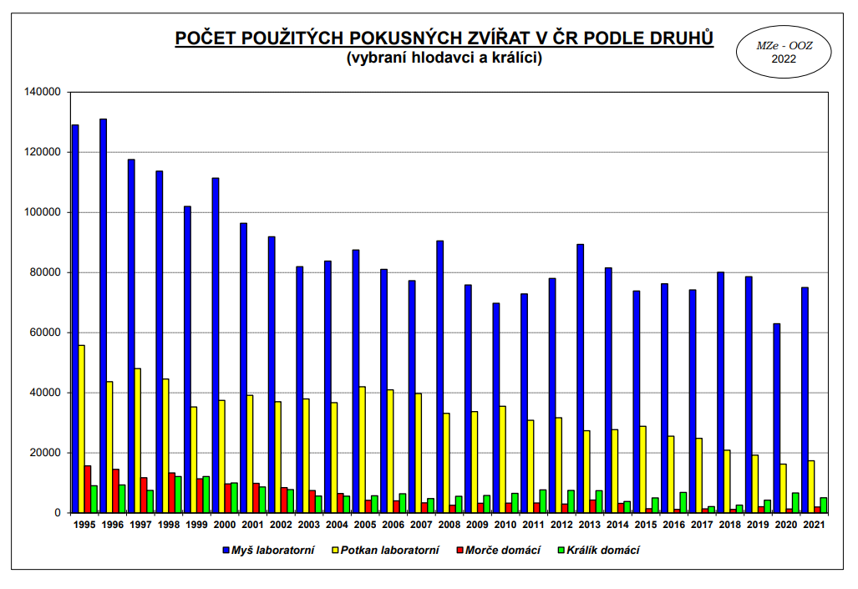

Slide 91
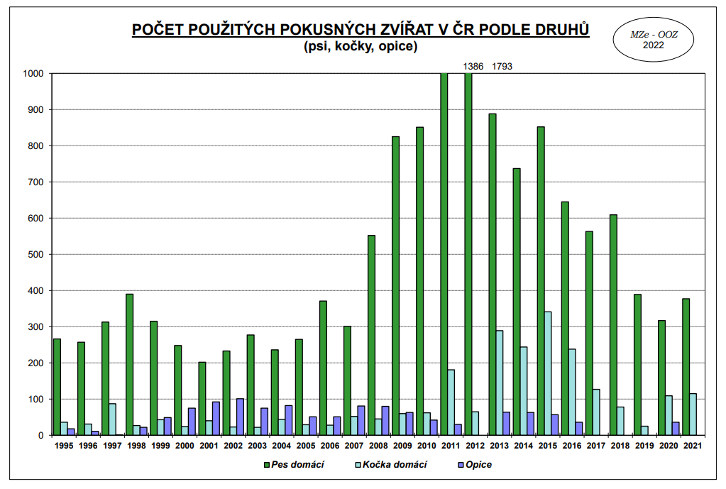

Slide 92
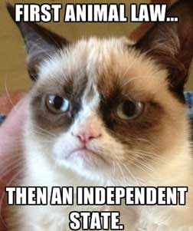
Děkuji za pozornost!

